Slide 1
Starpvalstu sadarbības projekts «ABC vietējiem ražotājiem»
2014

Slide 2
Aktivitātes projekta ietvaros
Proj. Nr. 12-00-L421102-000017 finansējums 77897,-Eur
* Koordinācijas darba grupas sanāksme Čehijas Republikā, Dobruškā 05.-07.12.2013. - administrācijas pārstāvji no katras VRG;
* Vietējo produktu zīmola izstrāde un īstenošana – Cēsu rajona partnerība;
* Filmas izveidošana par vietējiem produktiem – partnerība «Zied zeme»;
* Starptautiska izstāde un seminārs Čehijā Dobruškā 22.-25.05.2014.- pieci pārstāvju no katras VRG;
* Starptautiska izstāde Lietuvā Gargždai 30.-31.05.2014 – desmit pārstāvji no katras VRG;
* Vietējo produktu paraugu atlase un demonstrēšana Latvijā Straupē 15.-16.06.2014. – VRG «Brasla»;
* Starptautiska izstāde Lietuvā Kedaiņā 12.-13.07.2014 - desmit pārstāvji no katras VRG;
Starptautiska izstāde un seminārs Latvijā Gulbenē 06.-07.09 – tirgus/ izstāde Stāmerienā VRG «Sateka»;

Slide 3
Vietējo produktu zīmola izstrāde

Slide 4
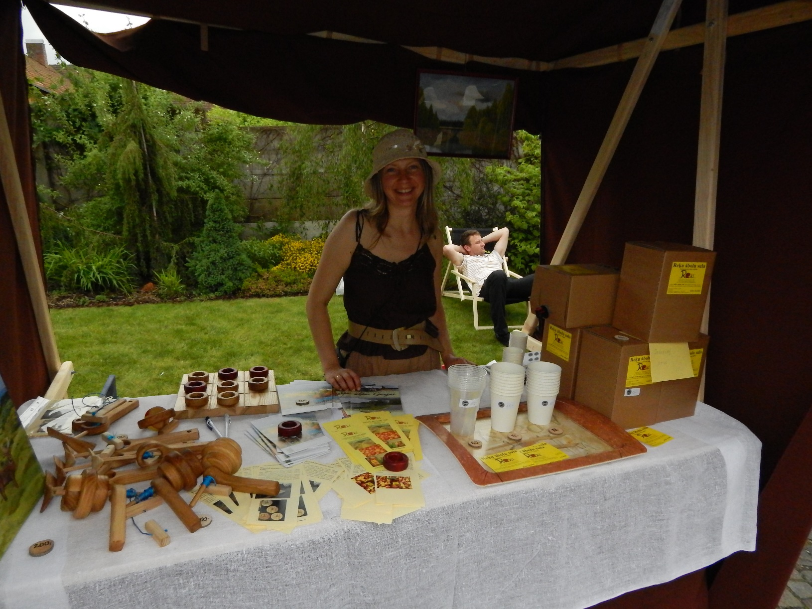
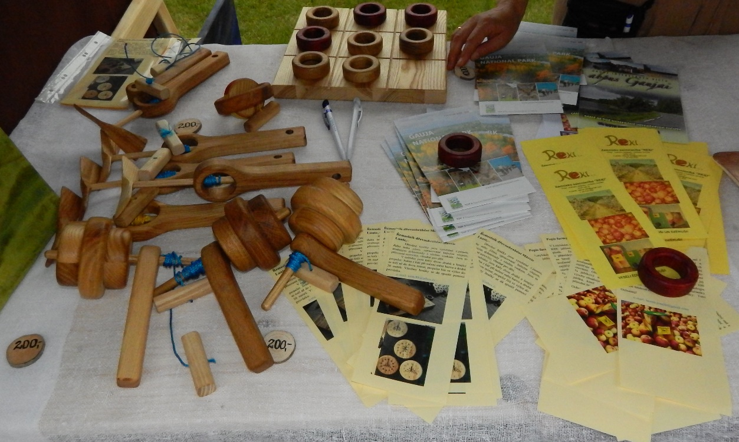
Starptautiskā izstāde Čehijā – dalībnieki 22.05.2014.
MĀRCIS LUNTE – koka amatnieks
EVITA FRANCKEVIČA – z/s Reķi ābolu sula
LĀSMA JONELE – Limbažu Fics, suvenīri, dekori

Slide 5
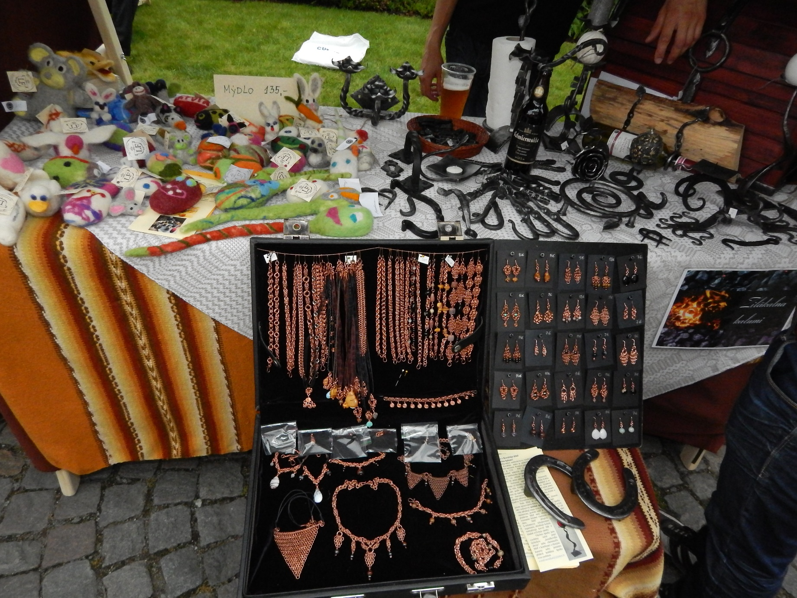
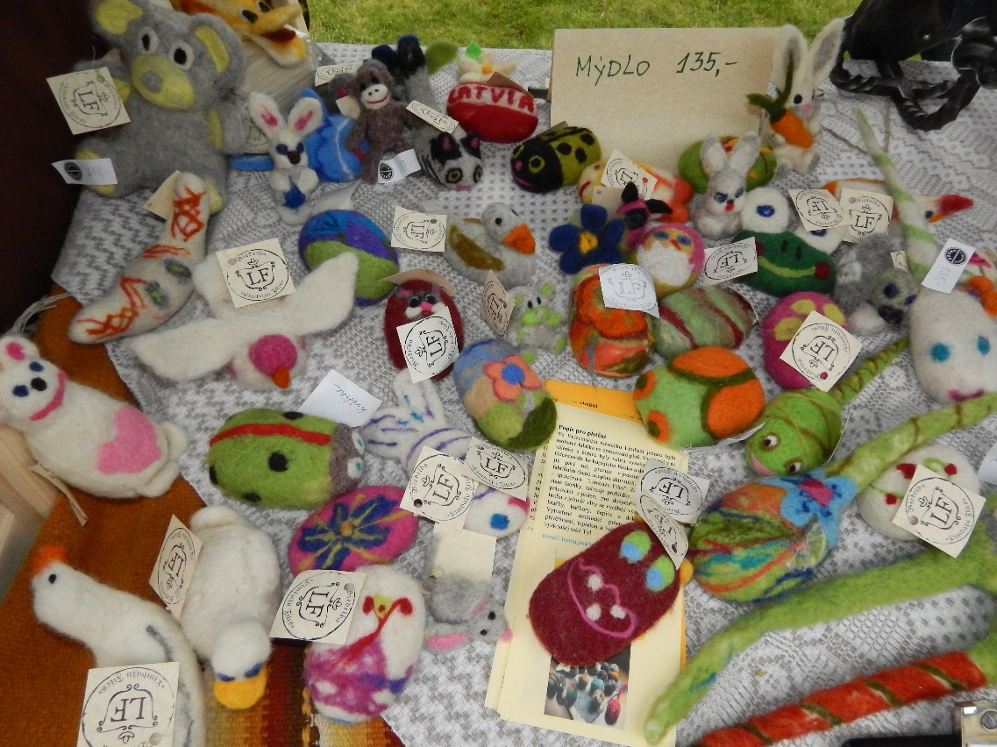
ARTJOMS BURCEVS - metālkalējs
MARIA SERGEEVA – vara rotas

Slide 6
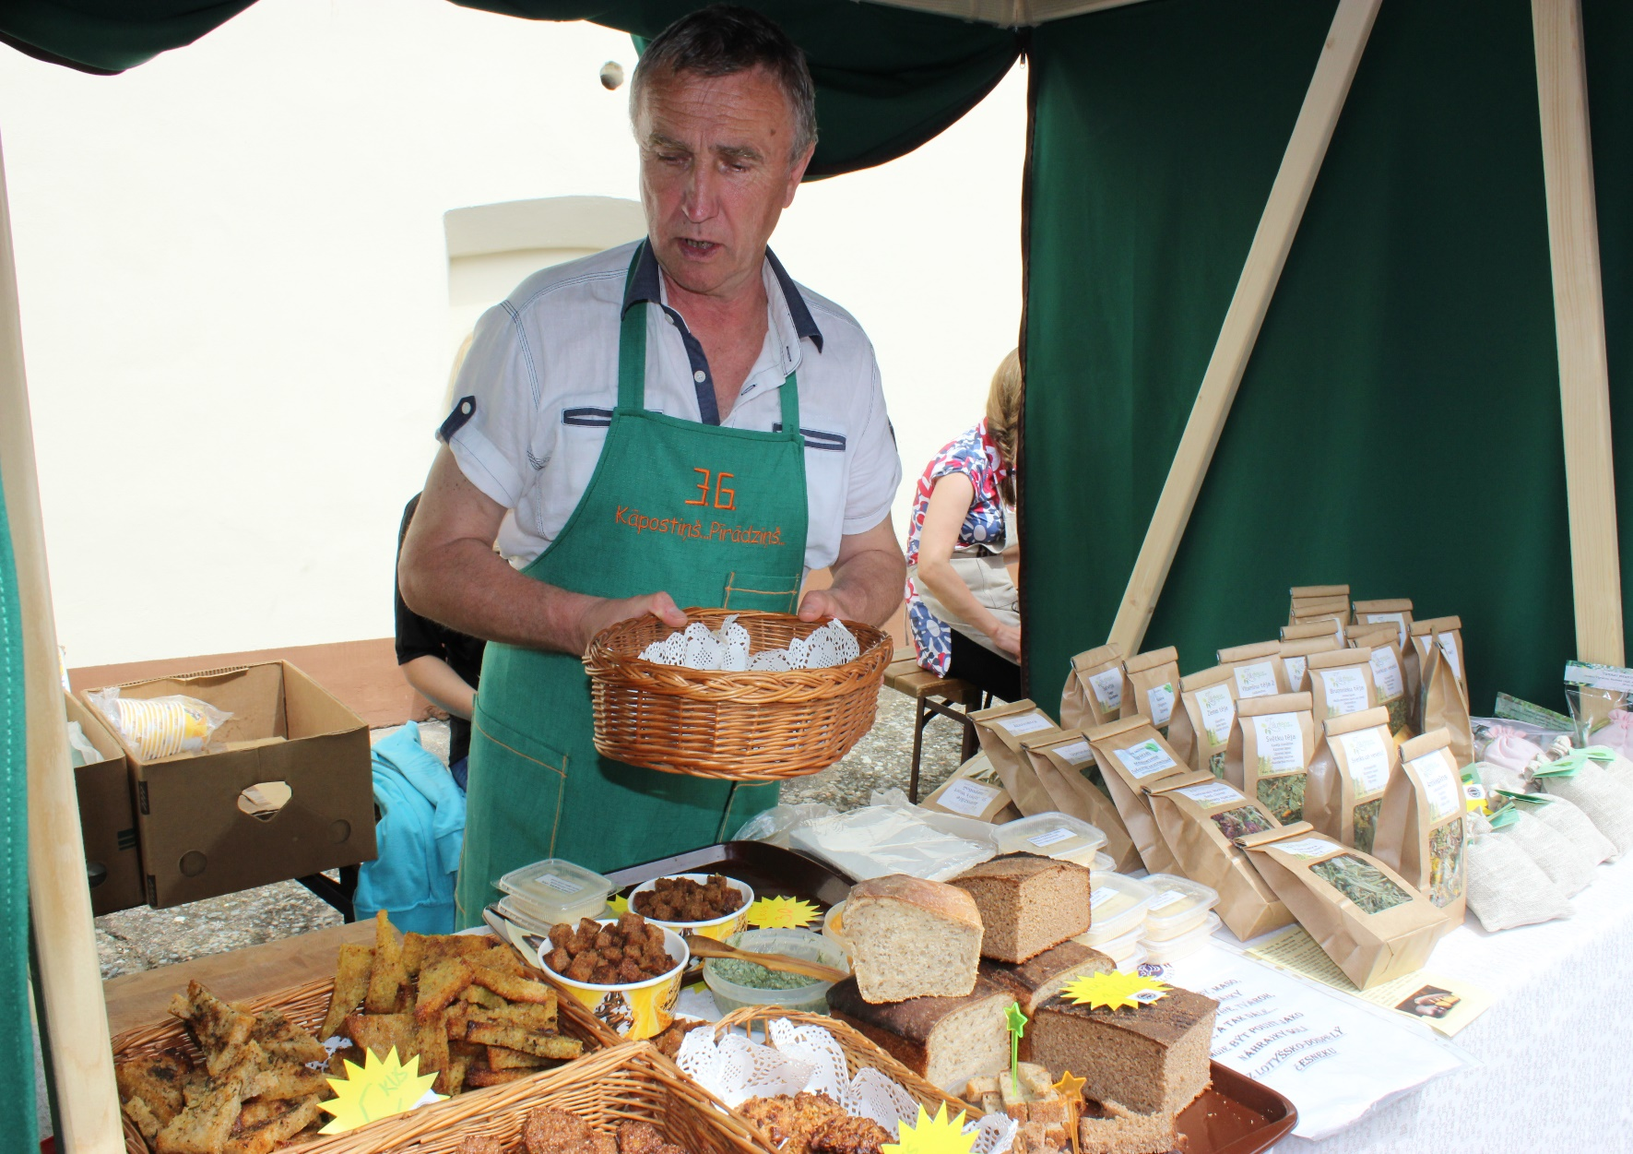
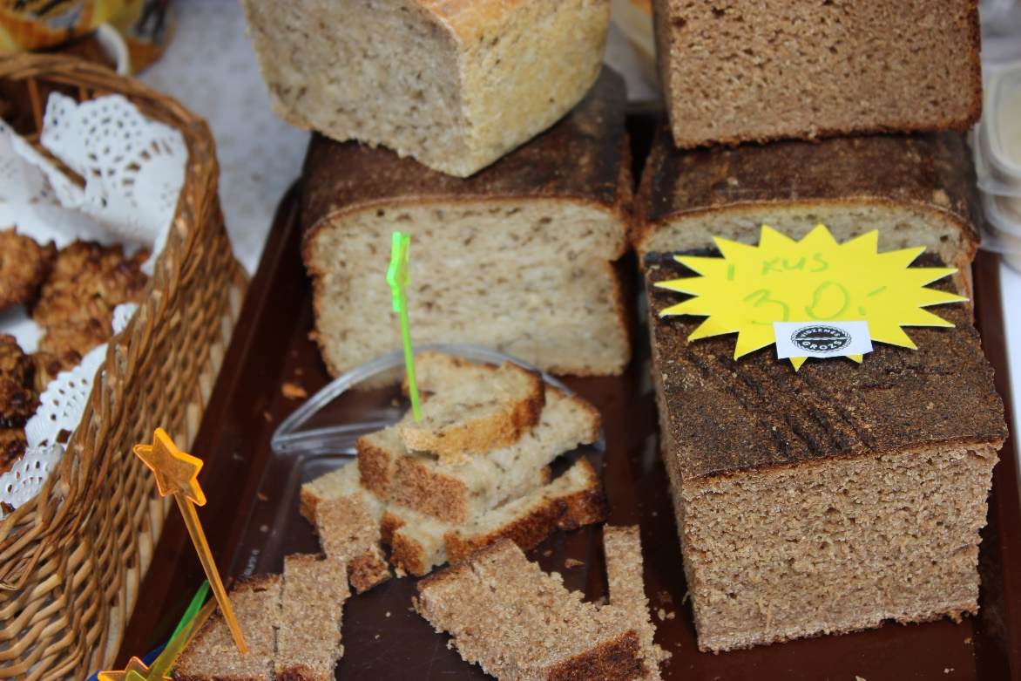
JĀNIS GIRNIS – maizes cepējs

Slide 7
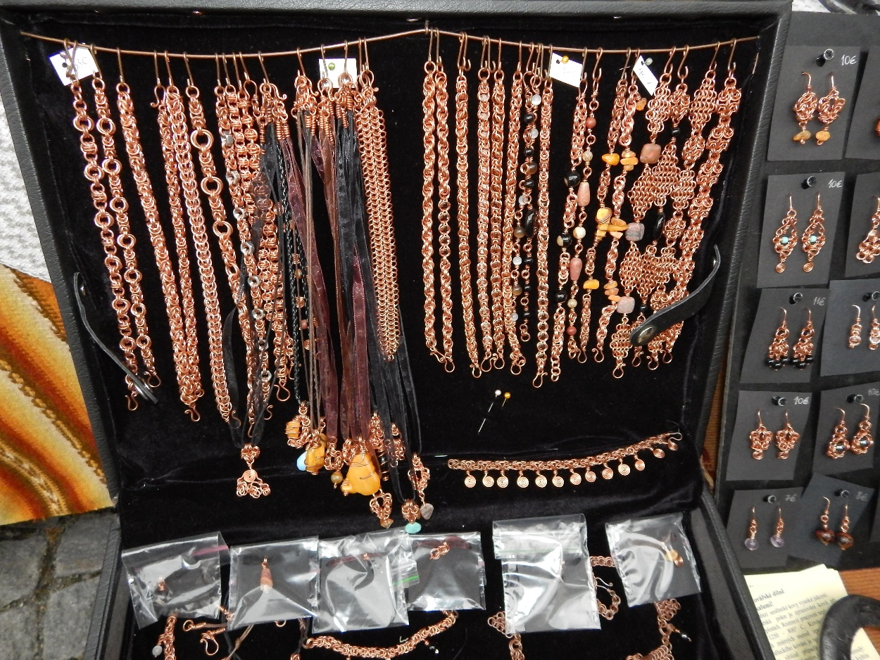
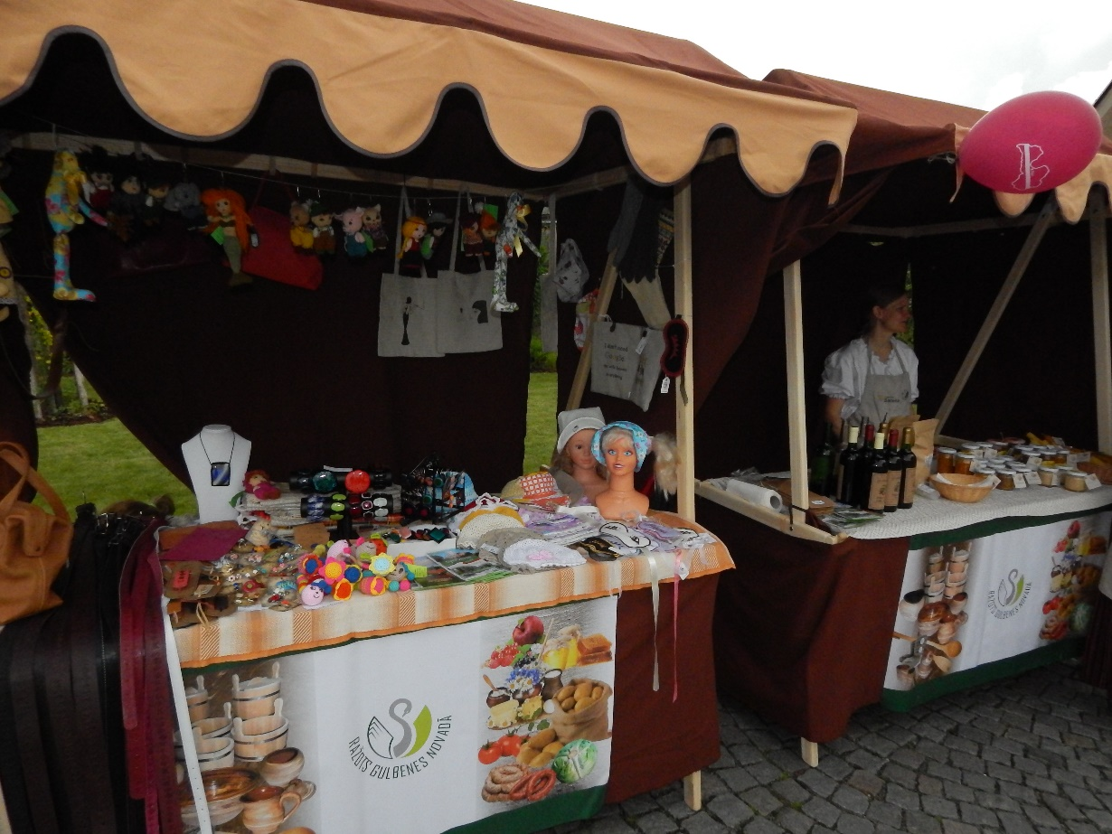
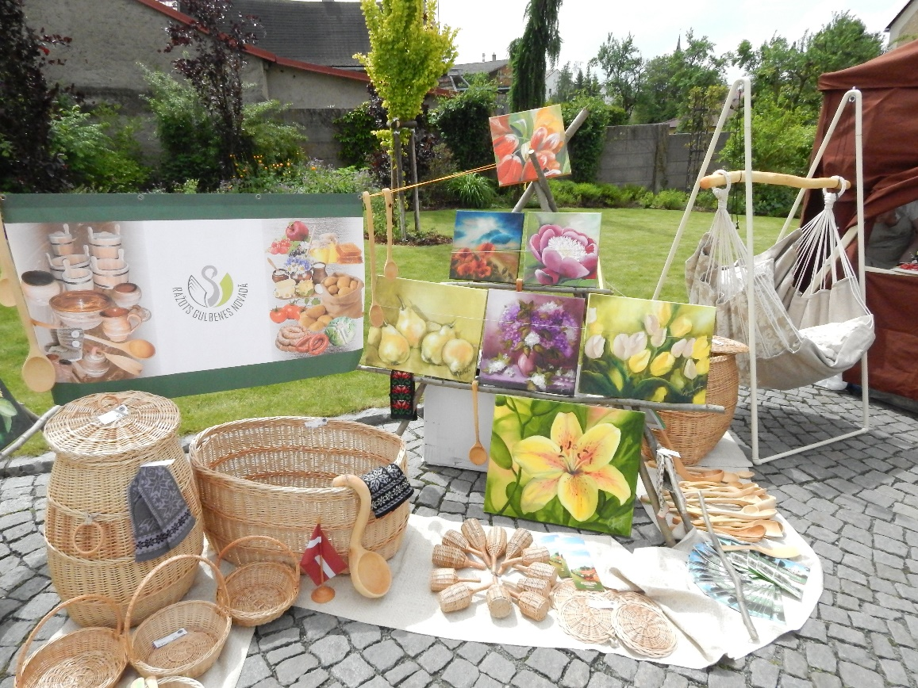
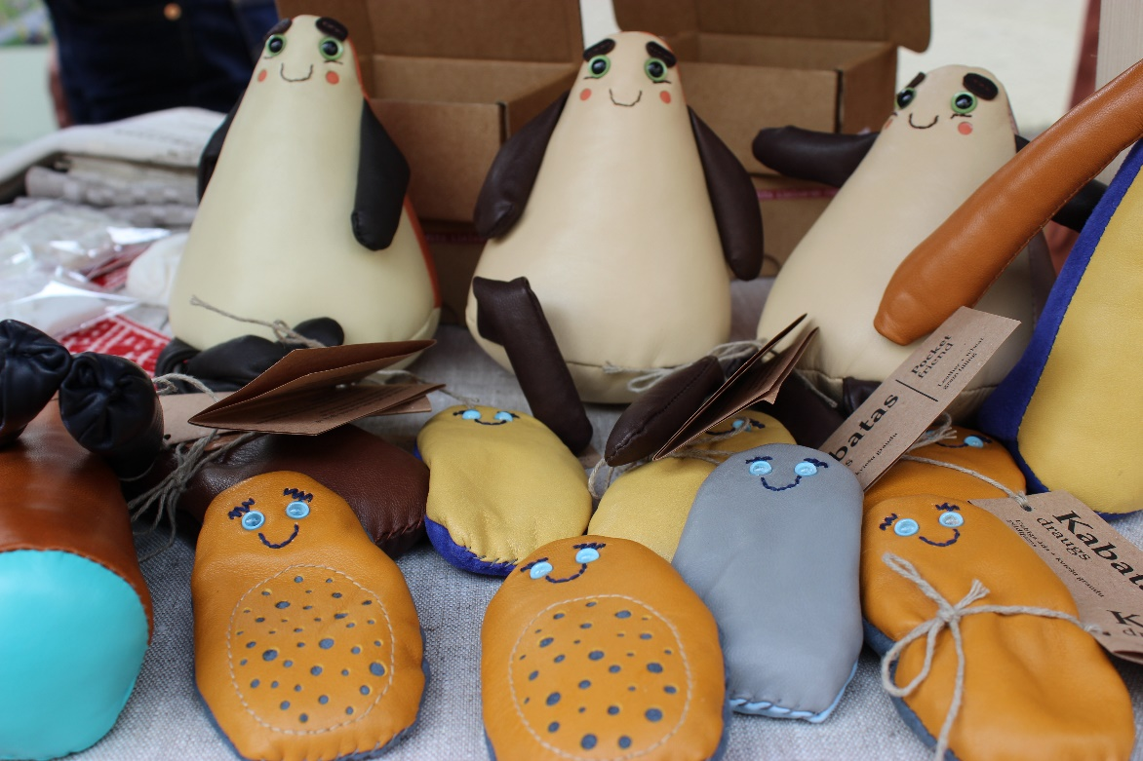

Slide 8
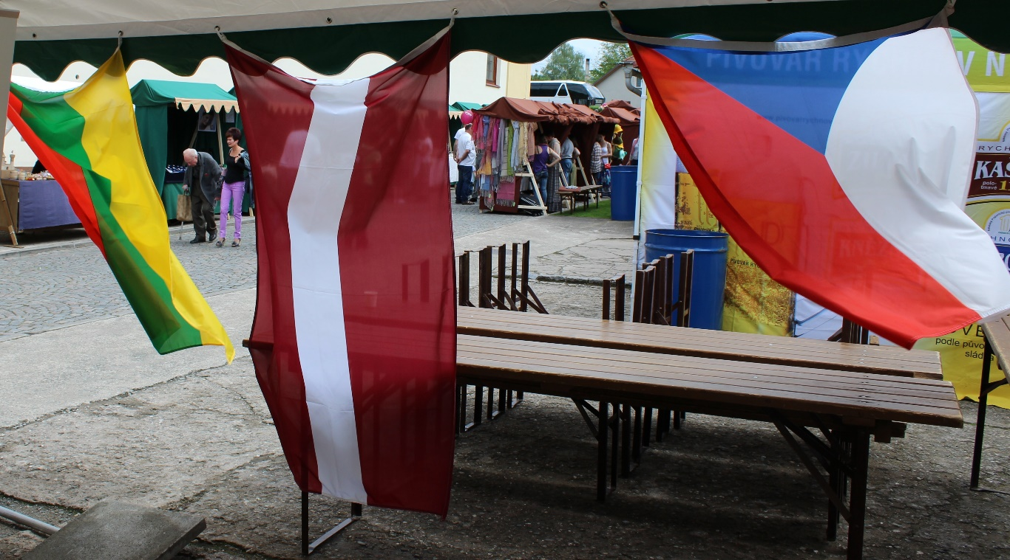
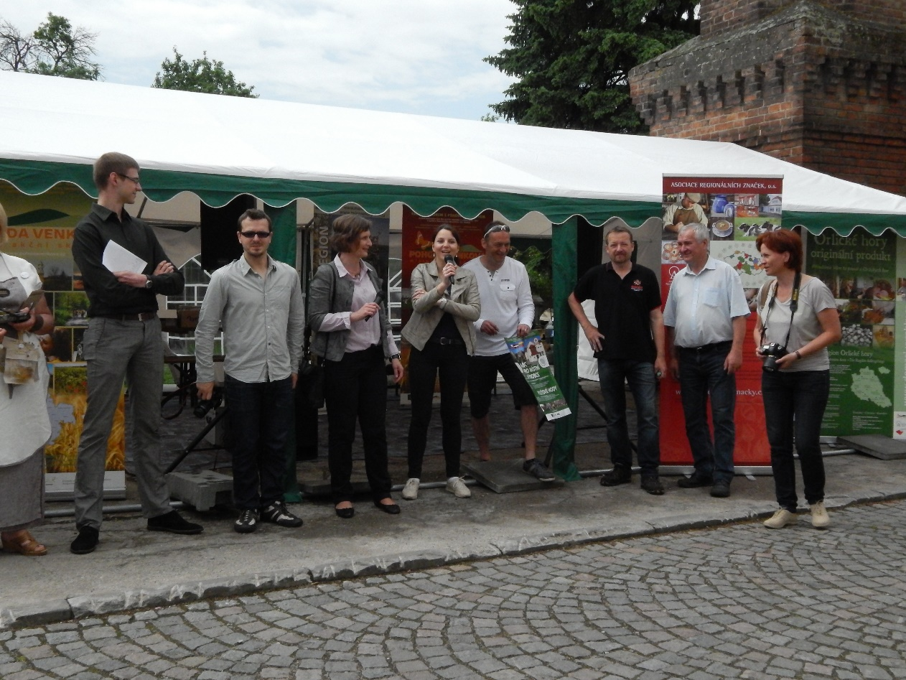
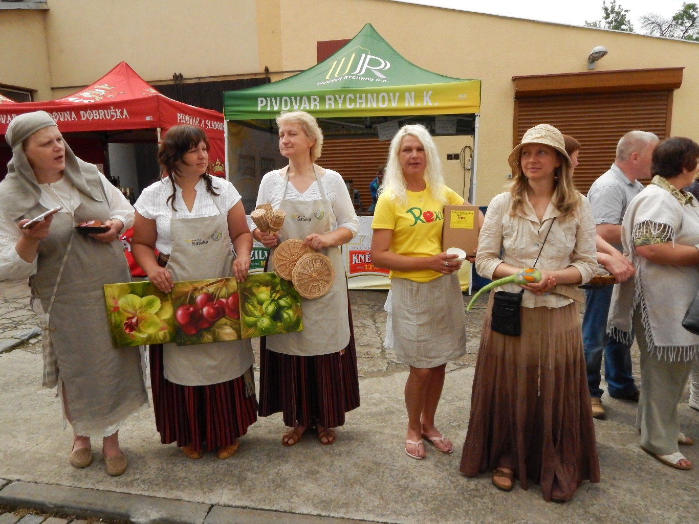
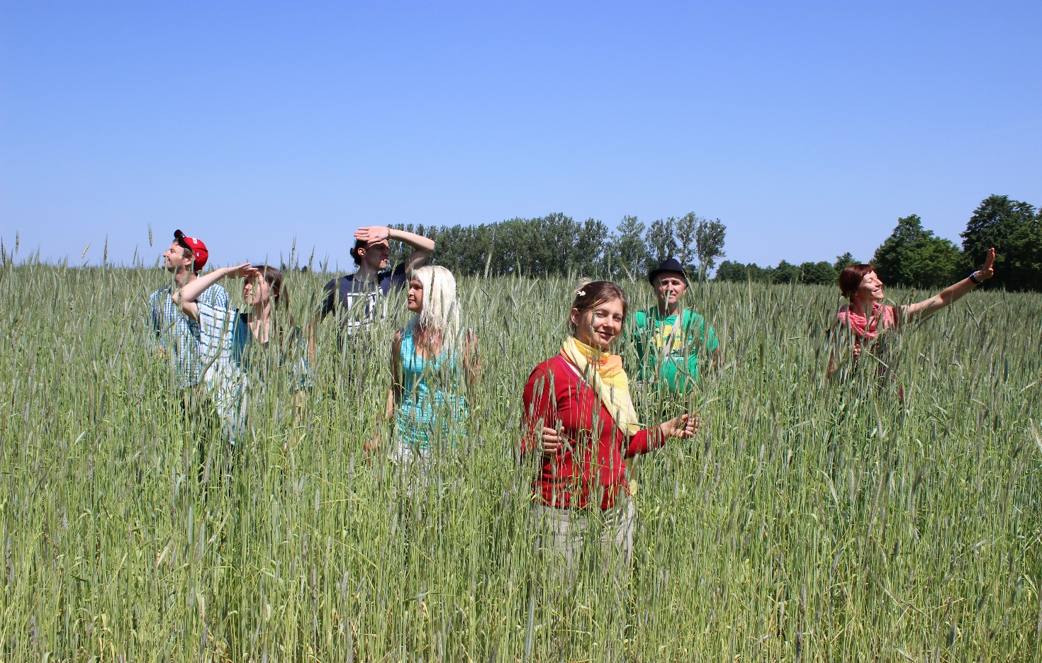

Slide 9
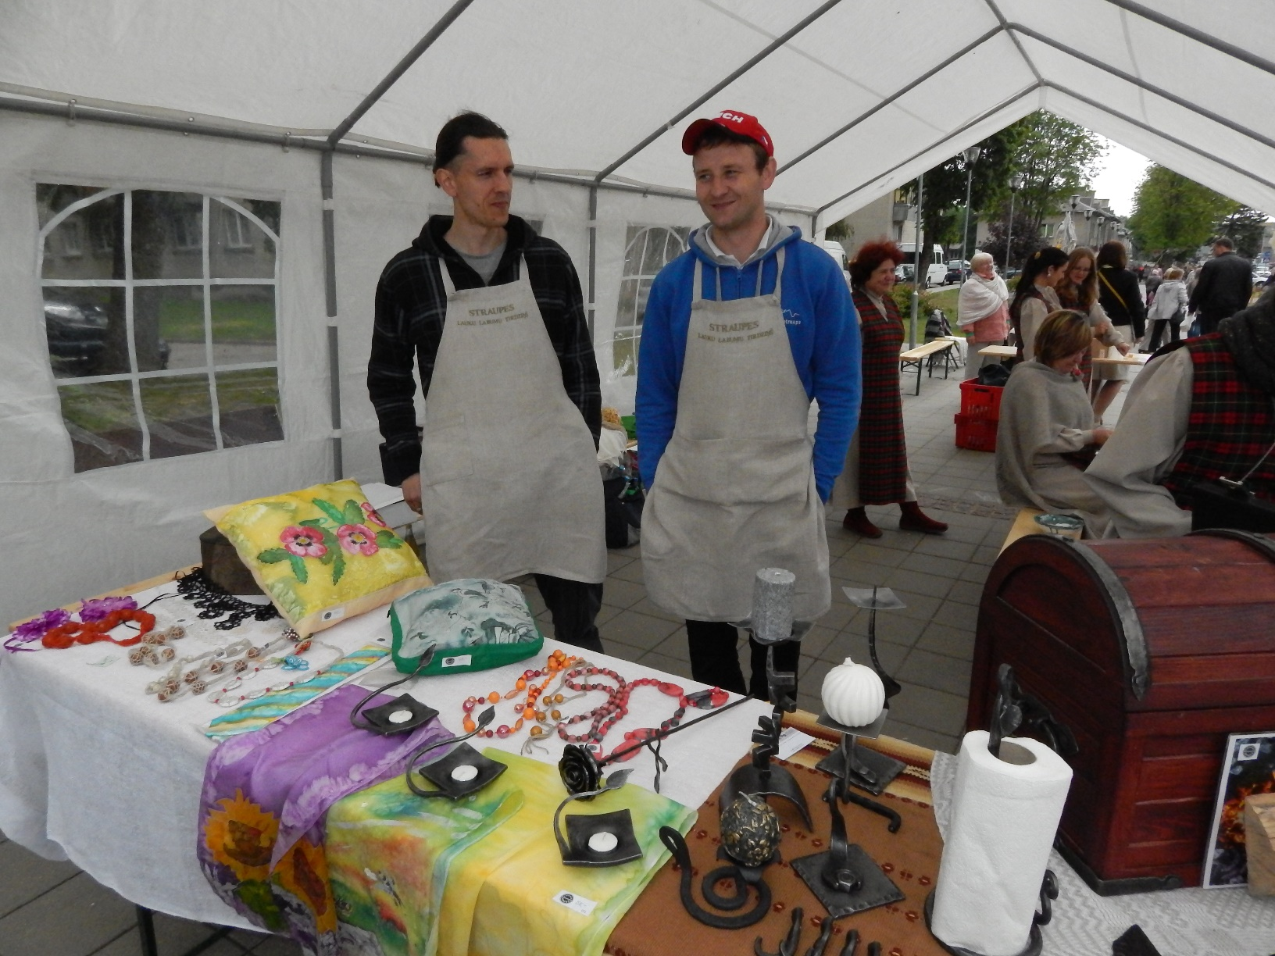
Starptautiska konference, izstāde Lietuvā Gargždai 30.05.2014.
RUDĪTE VASILE- prezentācija par atbalsta sistēmu mājražotājiem;
MĀRCIS LUNTE – koka amatnieks, rotaļlietas;
ARTJOMS BURCEVS – metālkalējs;
MARIA SERGEEVA – vara rotu meistare;
LAURA KAIRIŠA – ābolu sula;
DAIGA ŠTEINBOKA - filca dekoru izstrādājumi;
SANDRA ZVIDRIŅA – keramika, brošas, ādas izstrādājumi;
INGUNA OJERE – linu adījumi, koka konstruktors,
LĪGA KĀRKLIŅA –admin. pārstave, biedrības «Straupes Dzirkstelītes» dalībnieču rokdarbi.

Slide 10
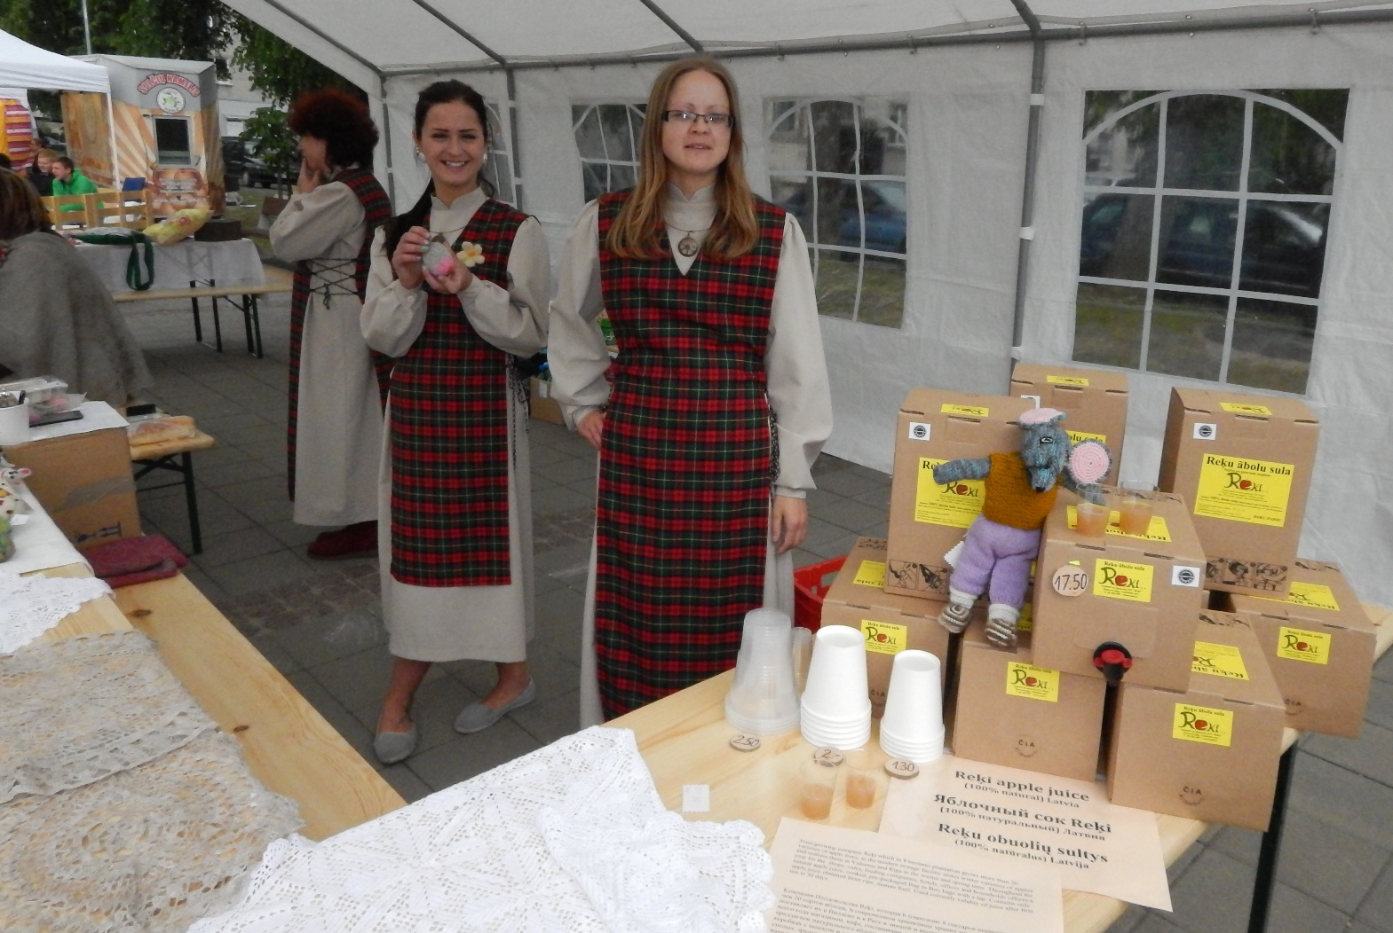
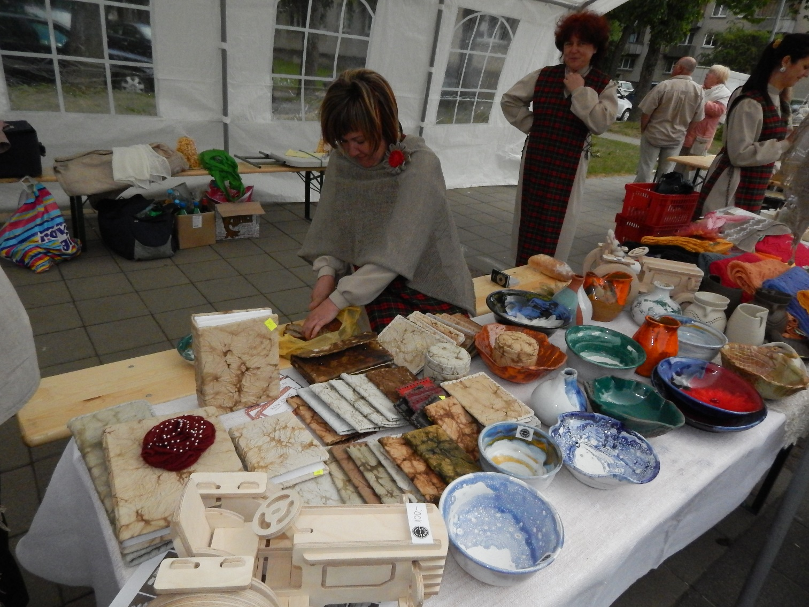

Slide 11
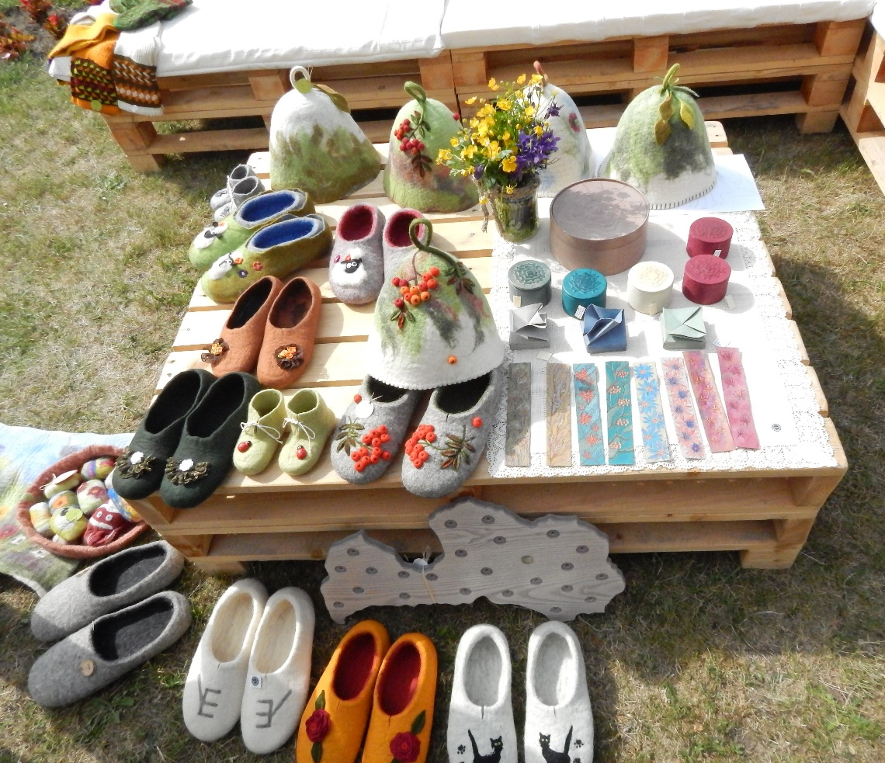
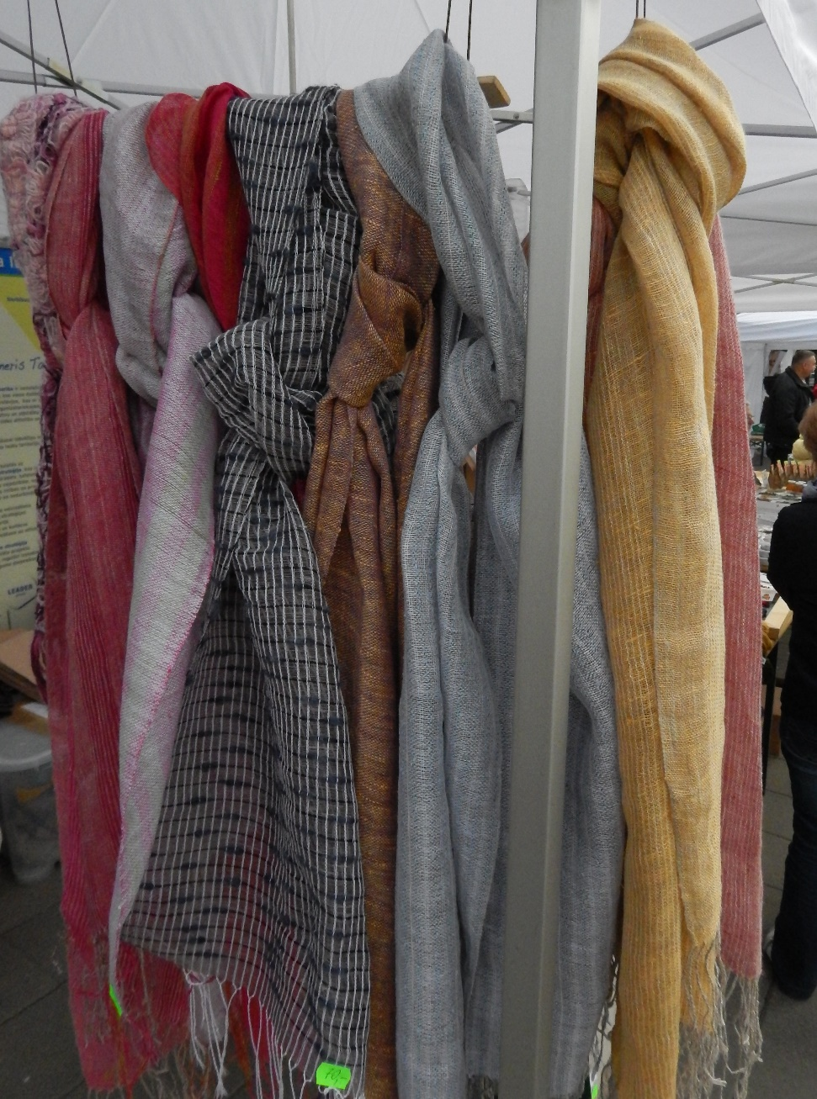
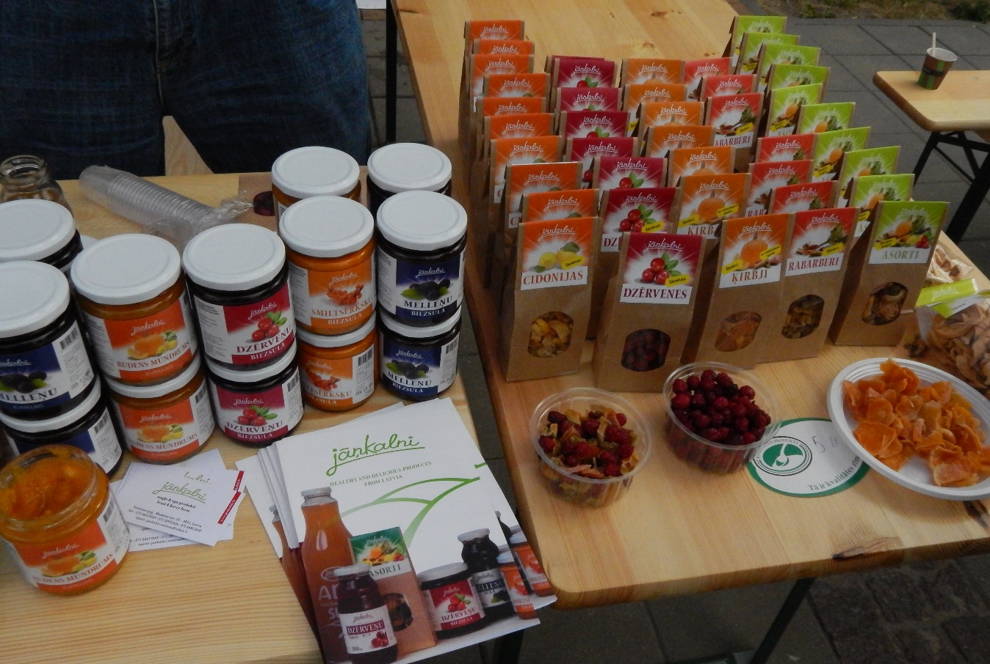

Slide 12
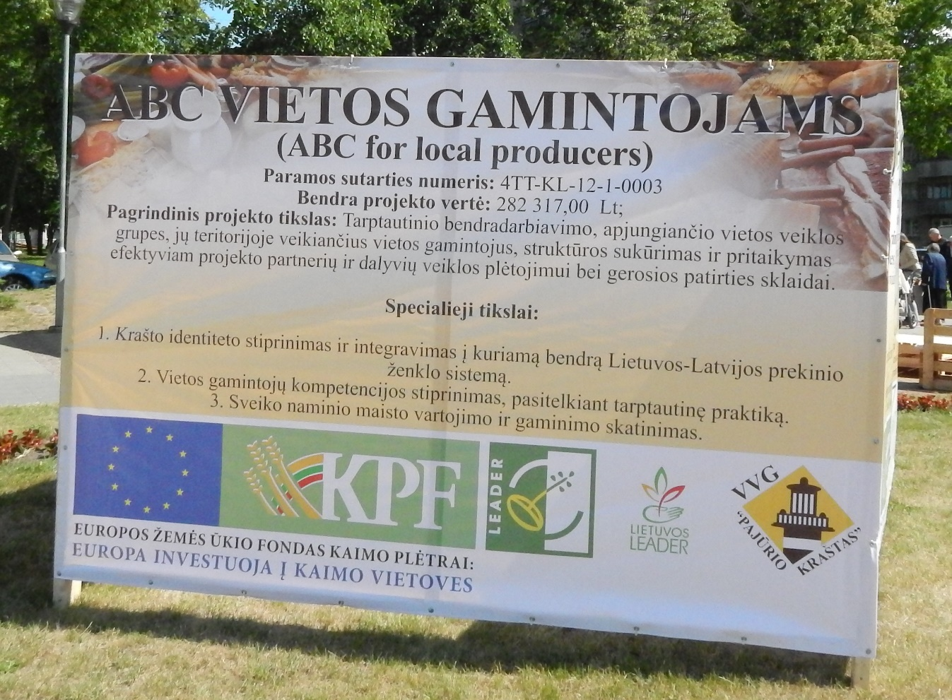
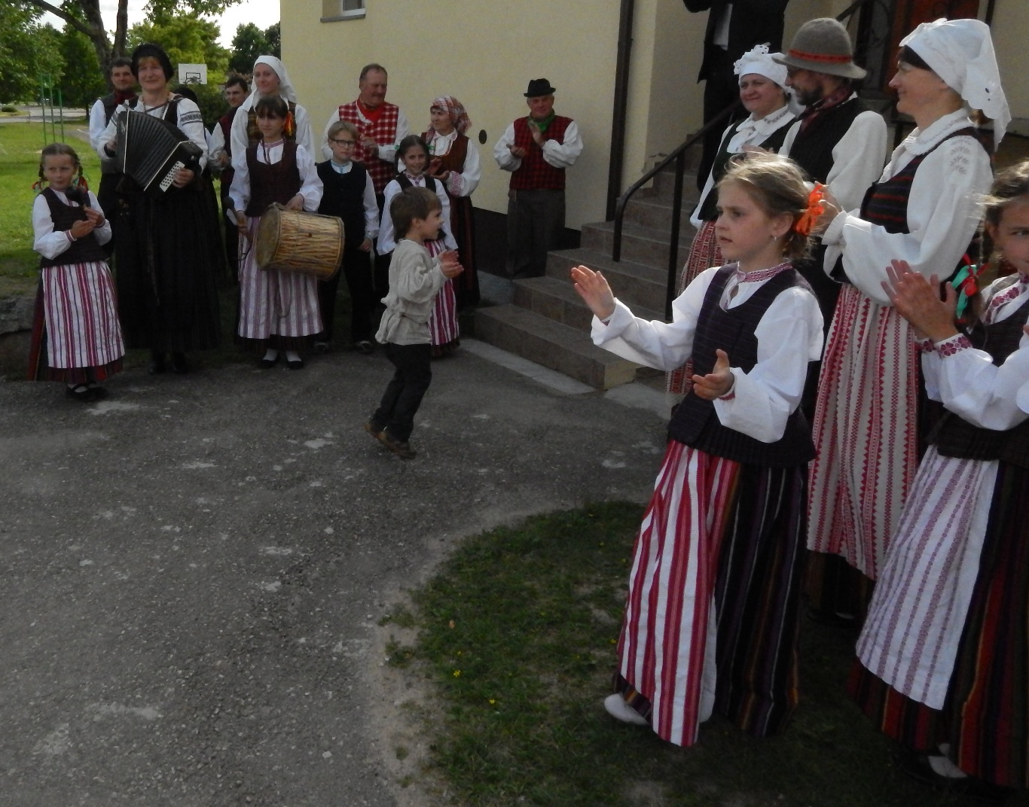
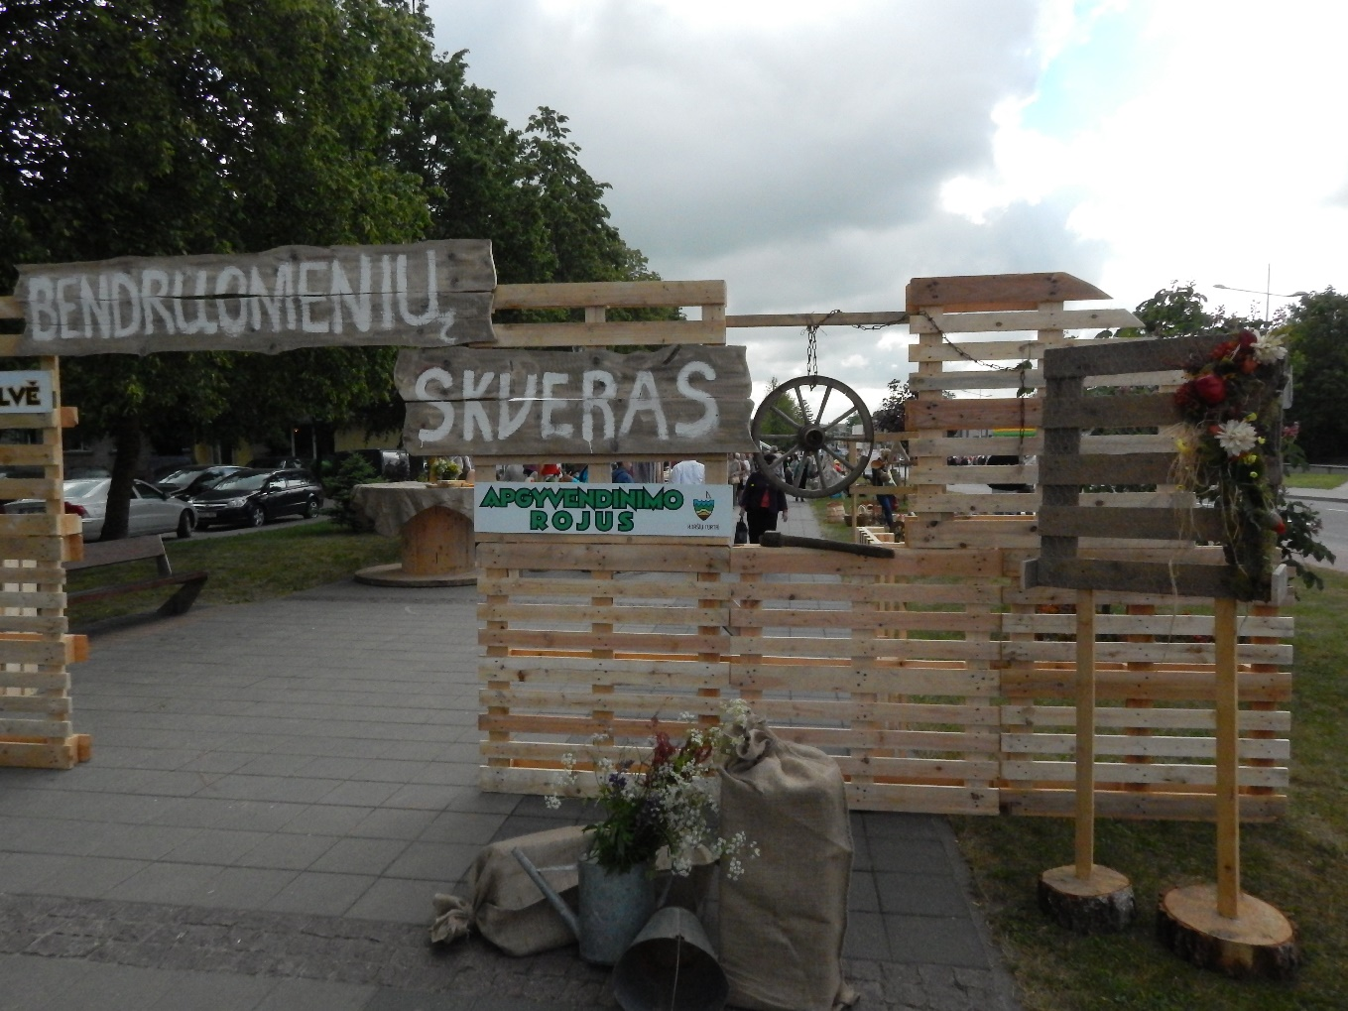

Slide 13
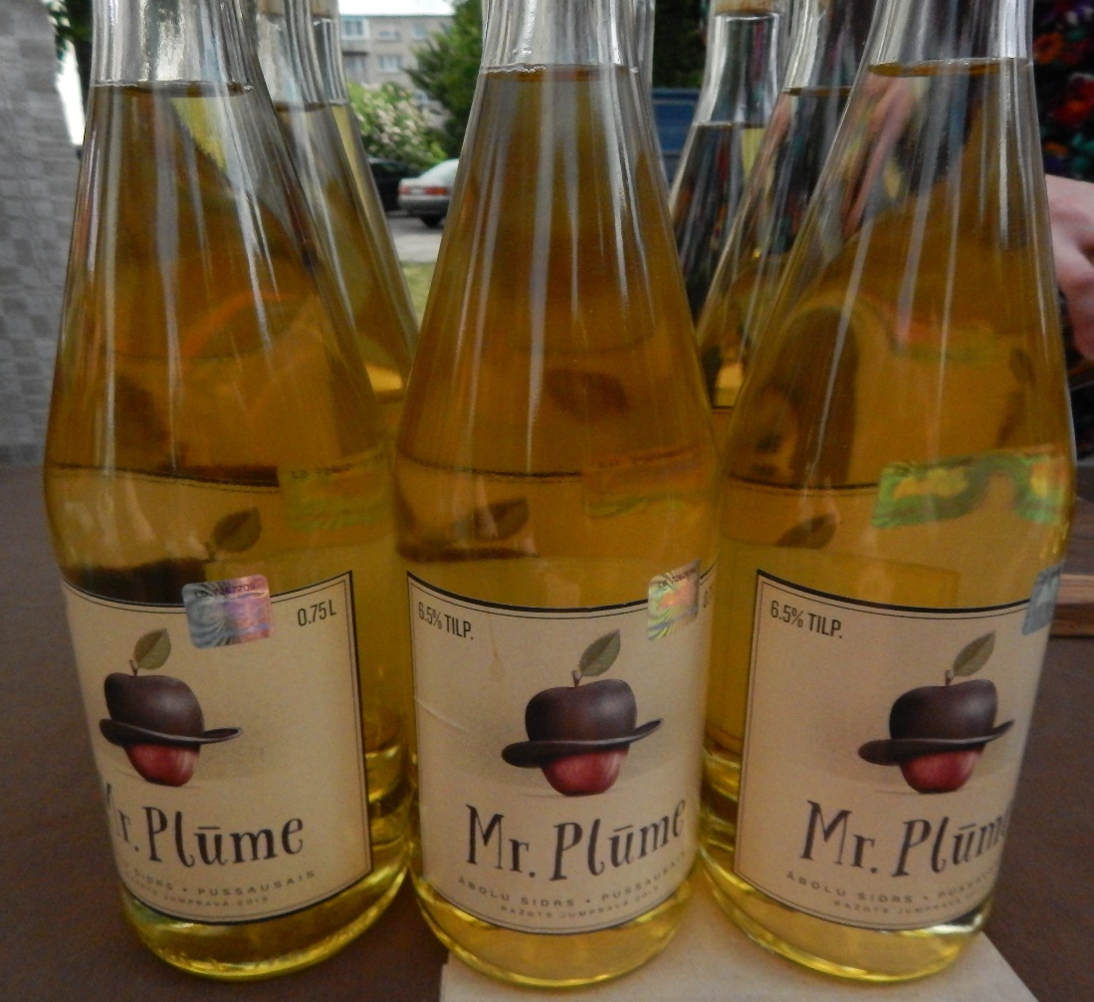
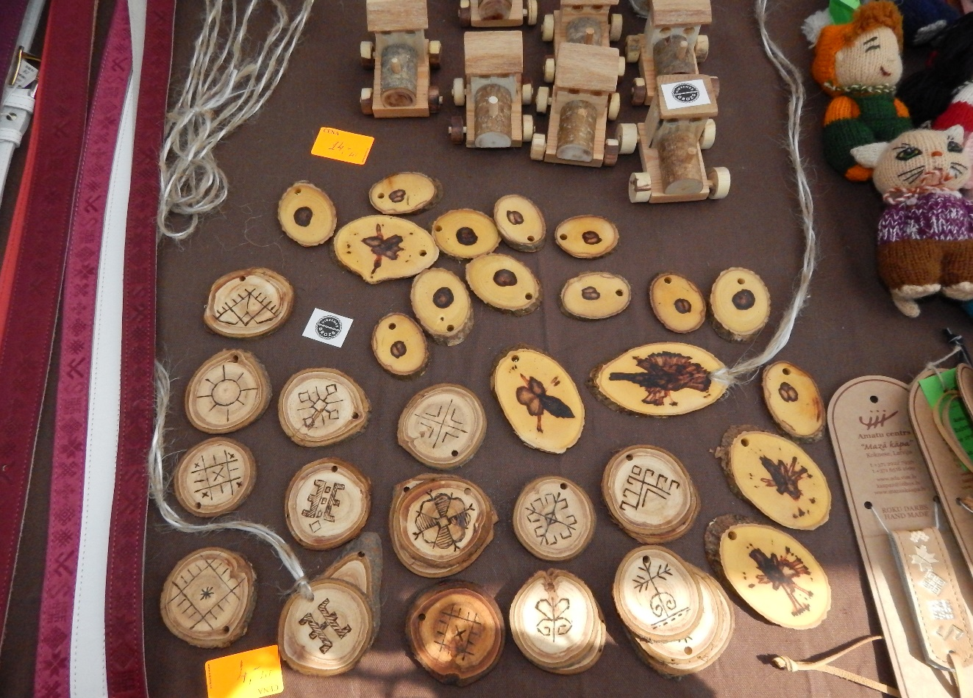
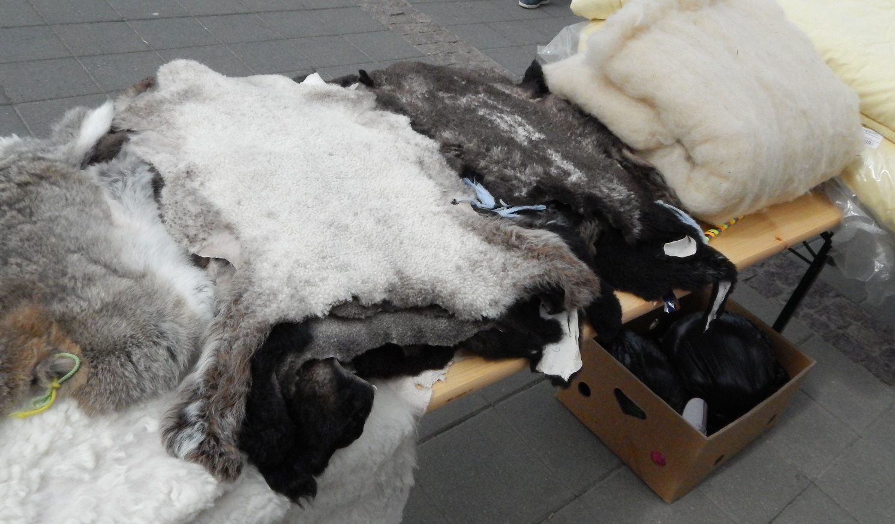

Slide 14
Vietējo produktu paraugu atlase un demonstrēšana Latvijā 15.06.2014
Lietuviešu dienas Latvijā – Straupes lauku labumu tirdziņa ietvaros
Dalībnieki -septiņu VRG mājražotāji no LV un LT,
VRG «Brasla» MĀRCIS LUNTE – koka amatnieks;
ARTJOMS BURCEVS –metāla kalumi,
MARIA SERGEEVA- vara rotas,
SANTA RUMBA – kaltēti augļi, dārzeņi,
INTA EKERTE – maize, konditoreja,
SANDRA ZVIDRIŅA – ādas izstrādājumi, linu šalles, koka konstruktors, rotas

Slide 15
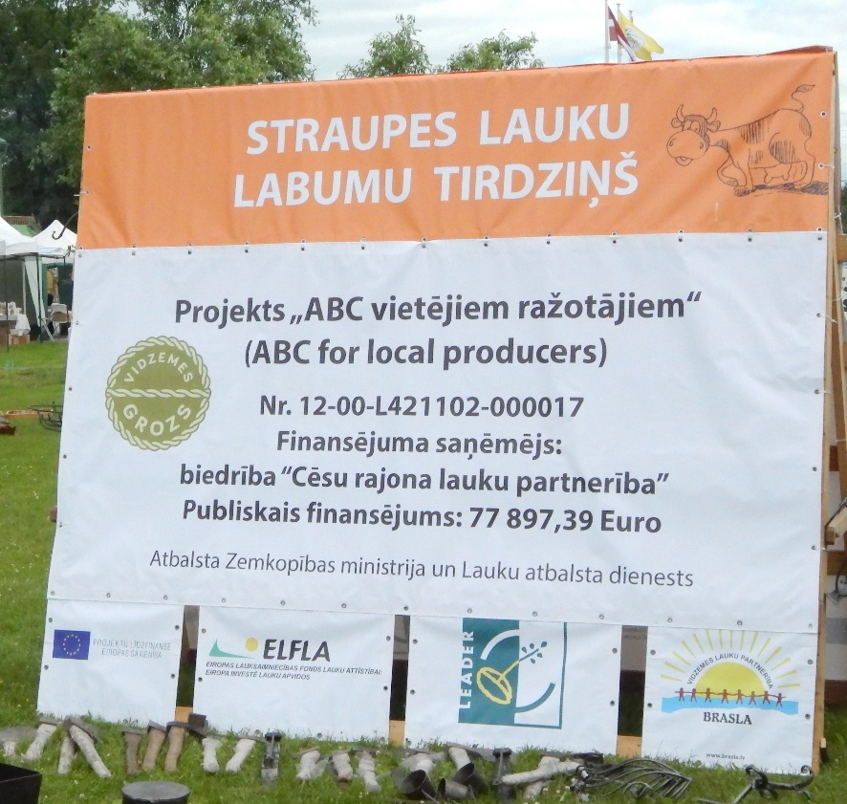
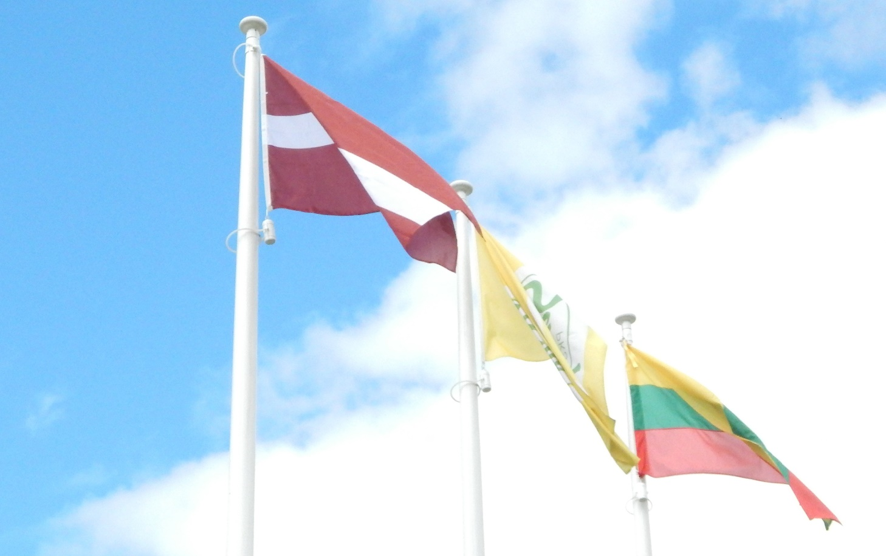
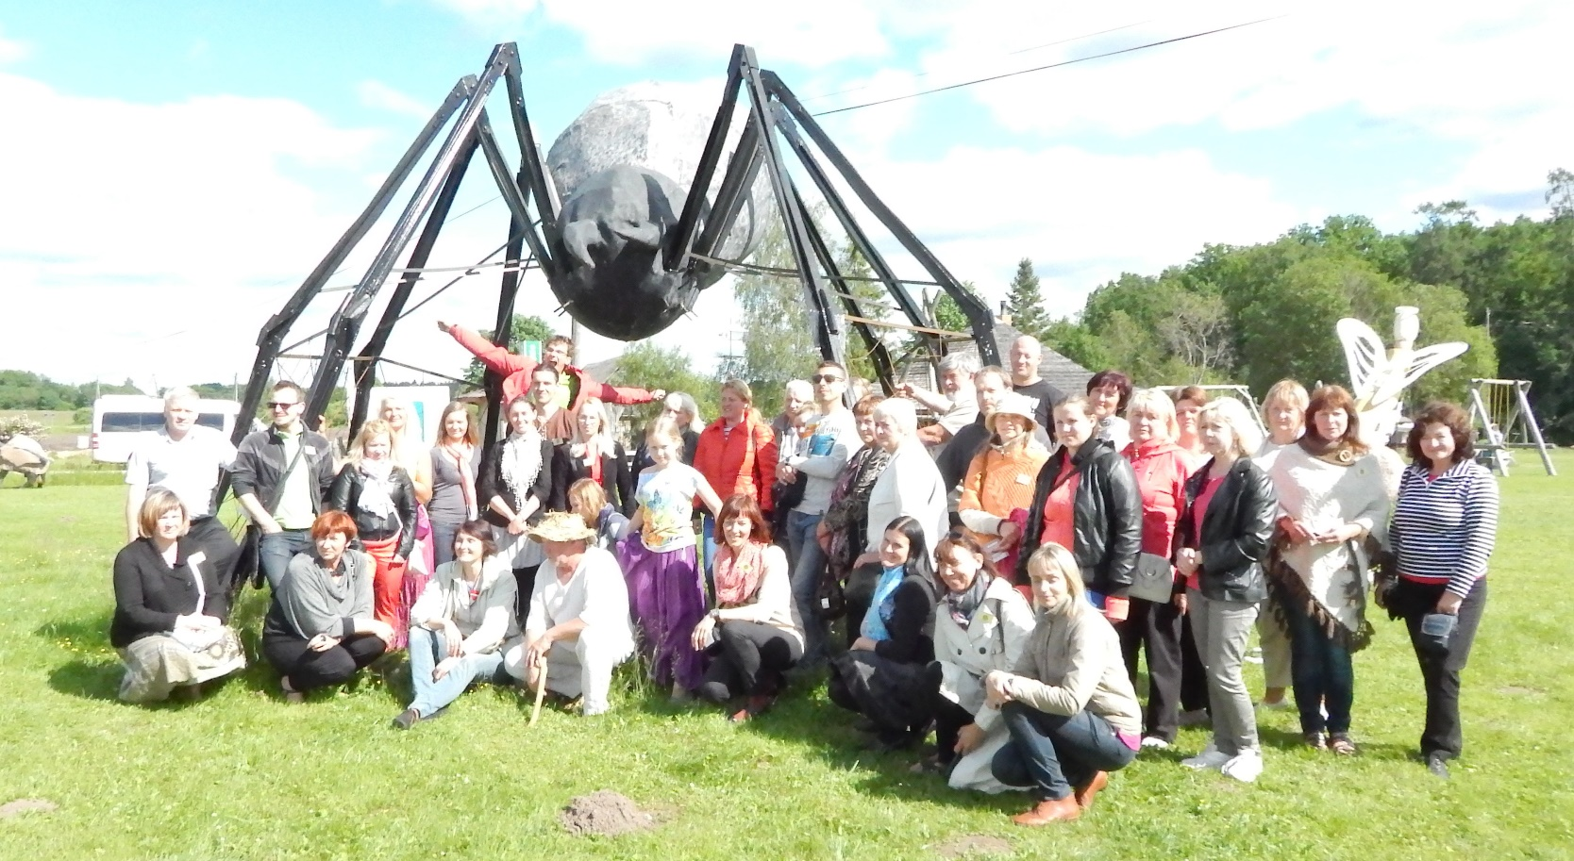
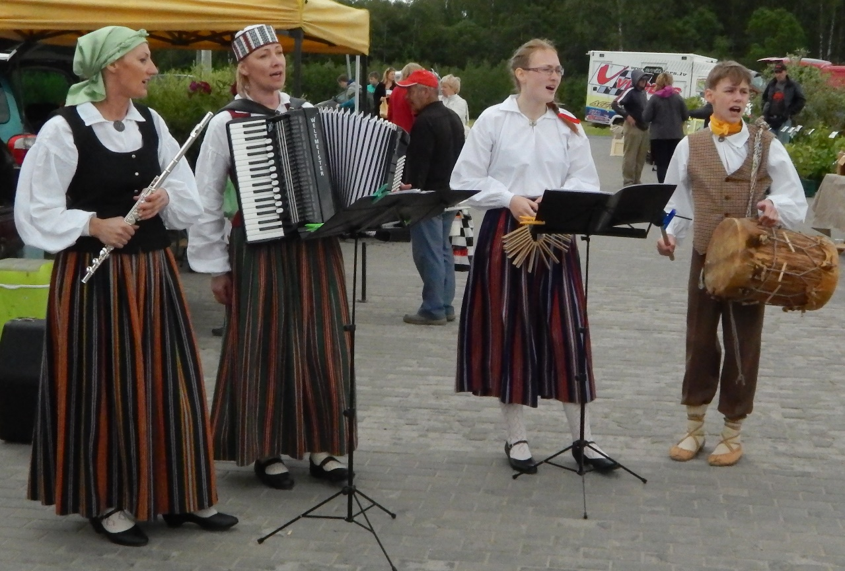

Slide 16
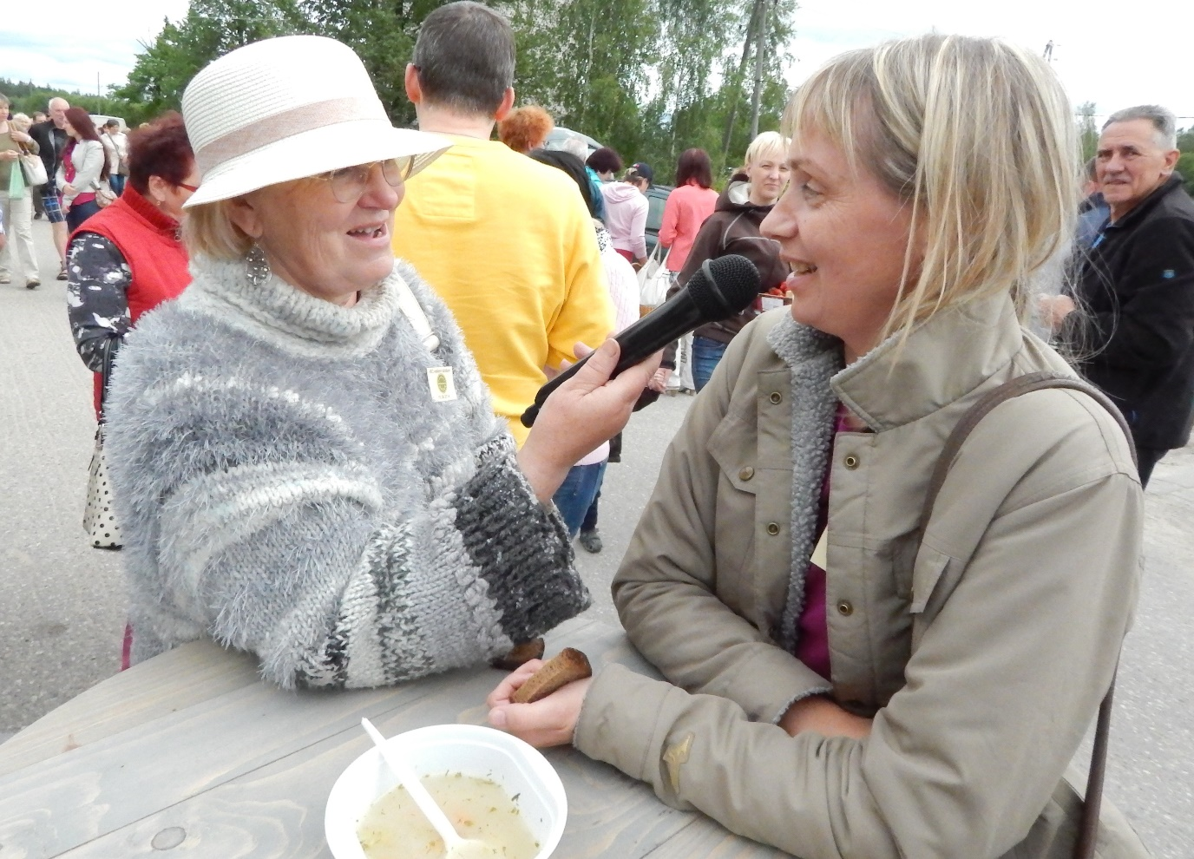
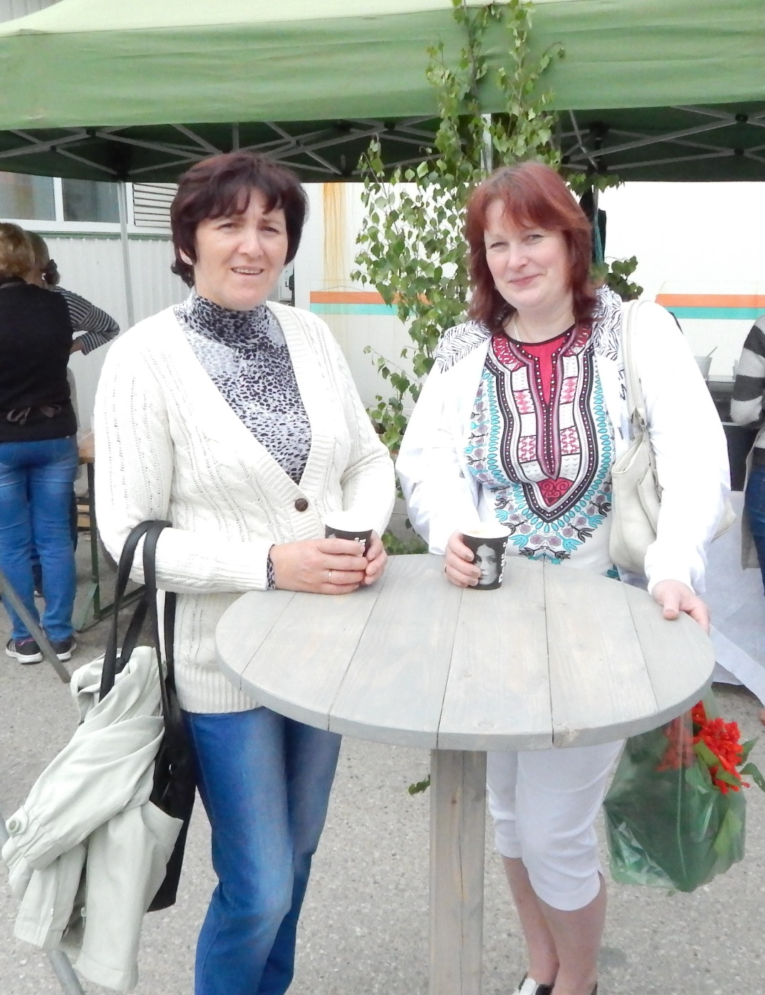
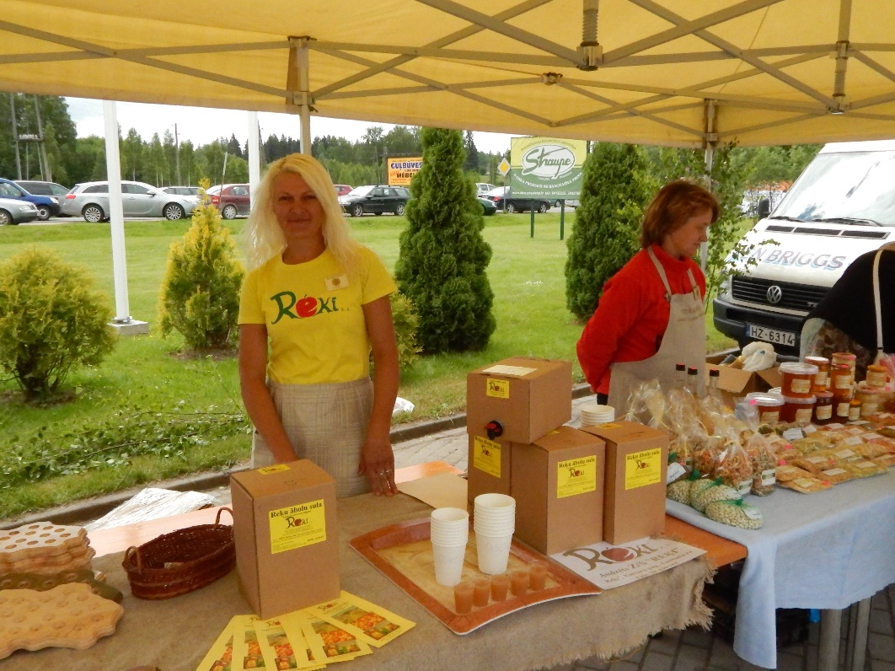

Slide 17
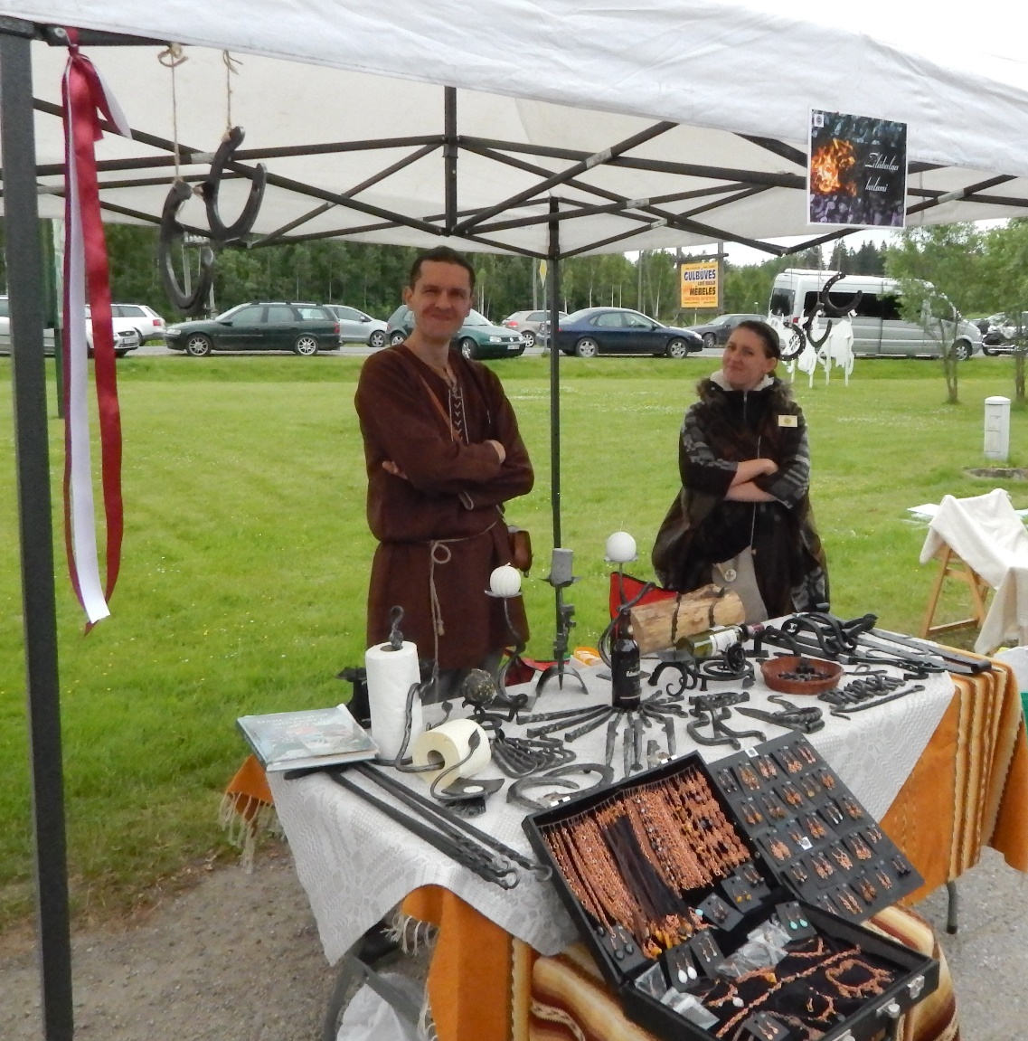
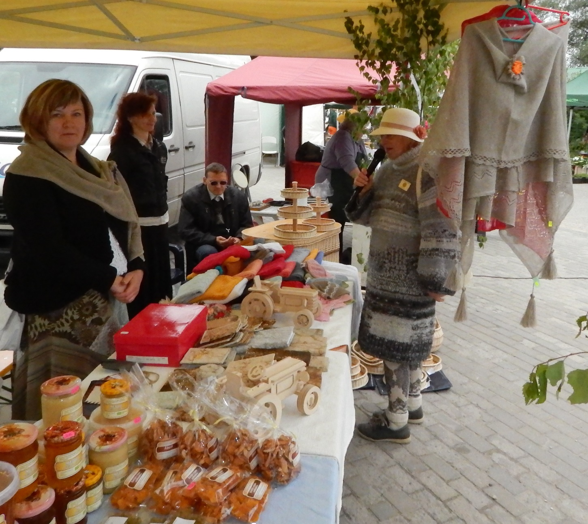
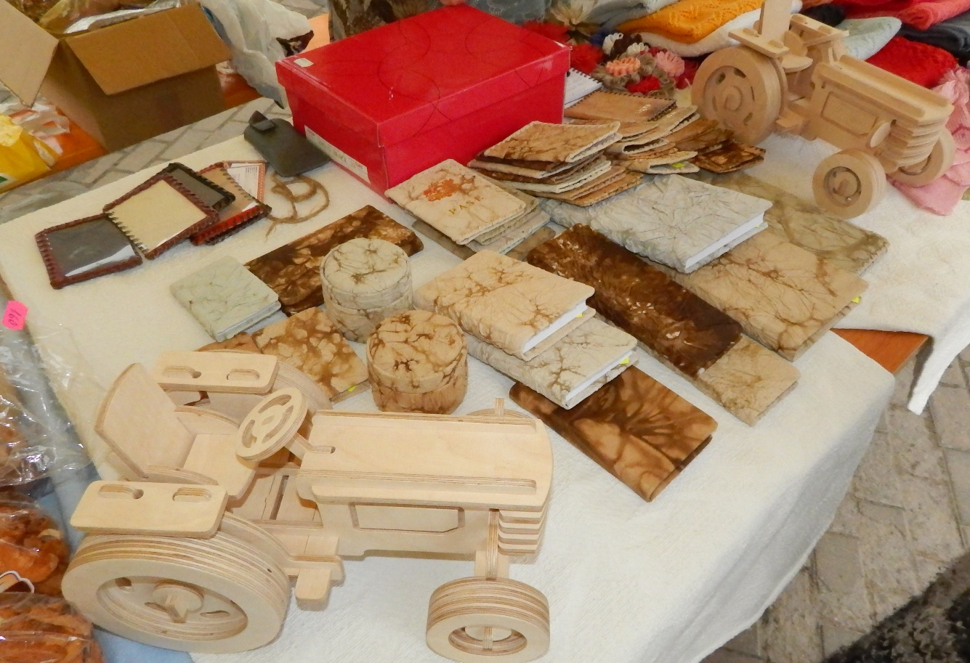

Slide 18
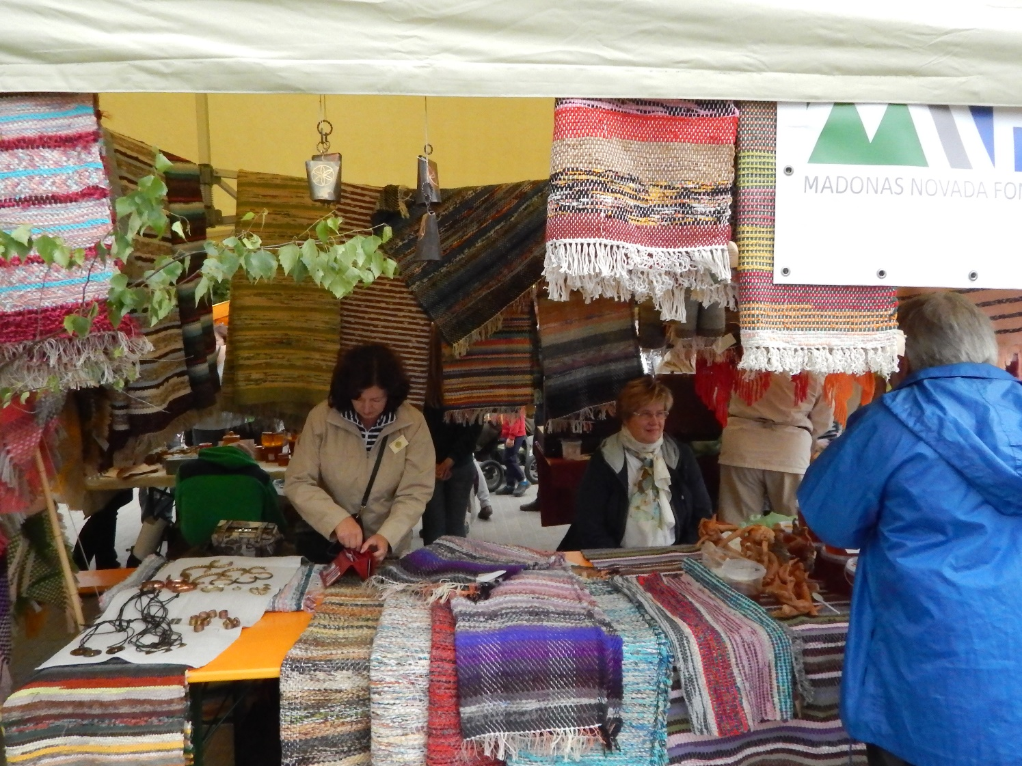
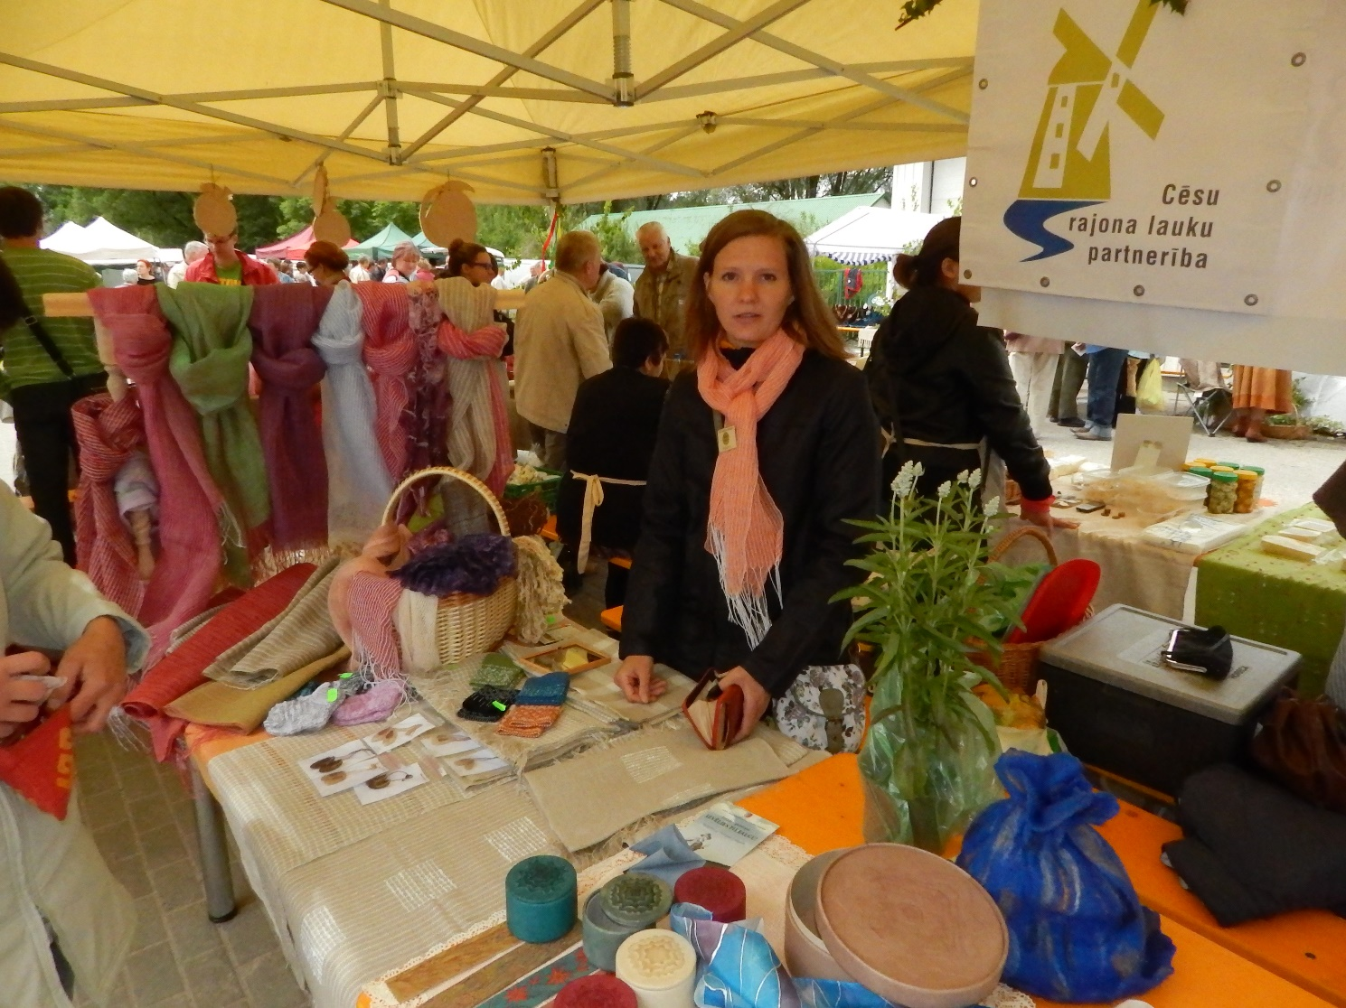
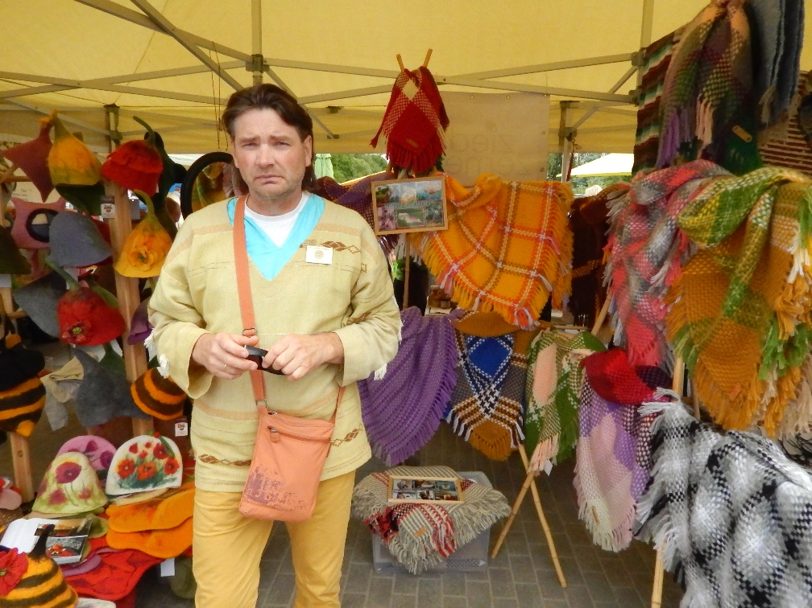

Slide 19
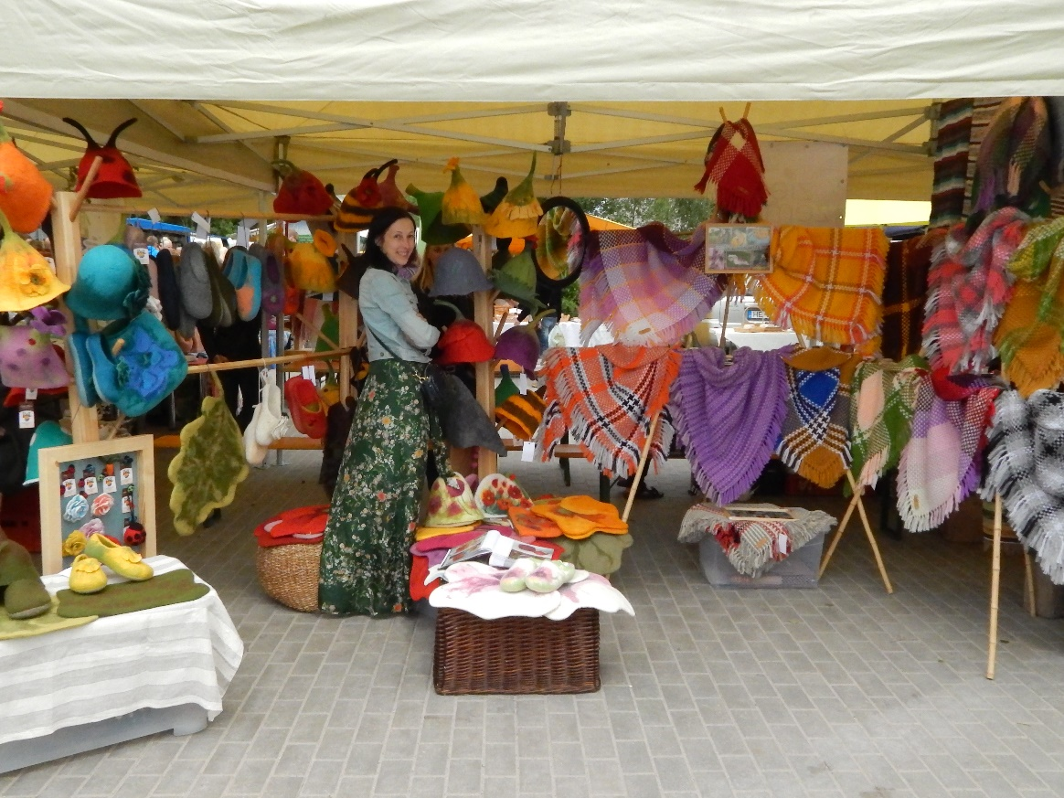
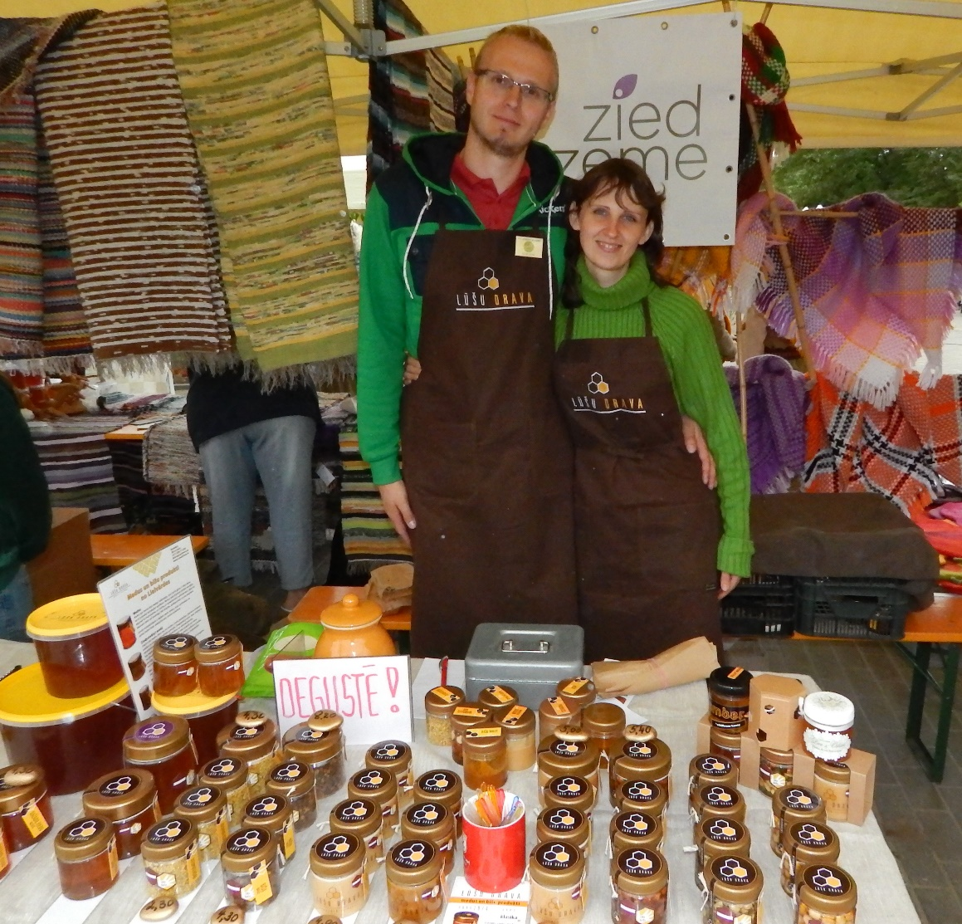
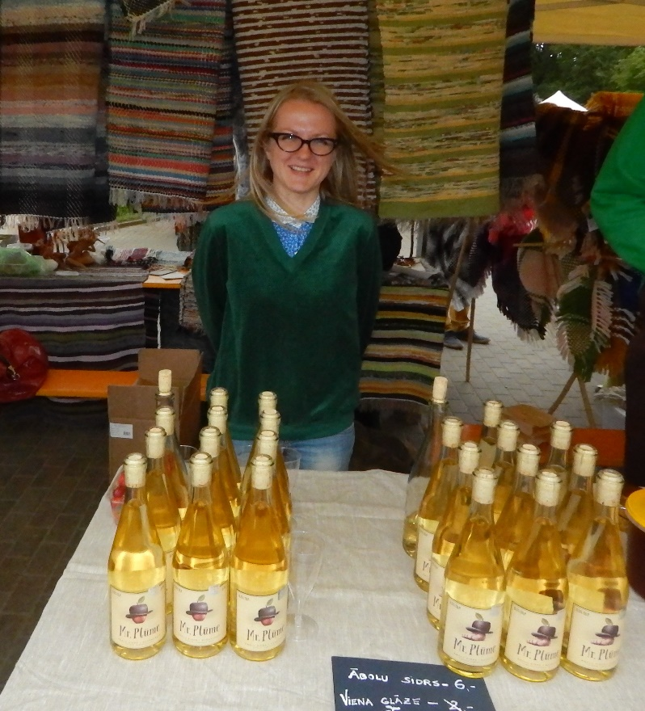

Slide 20
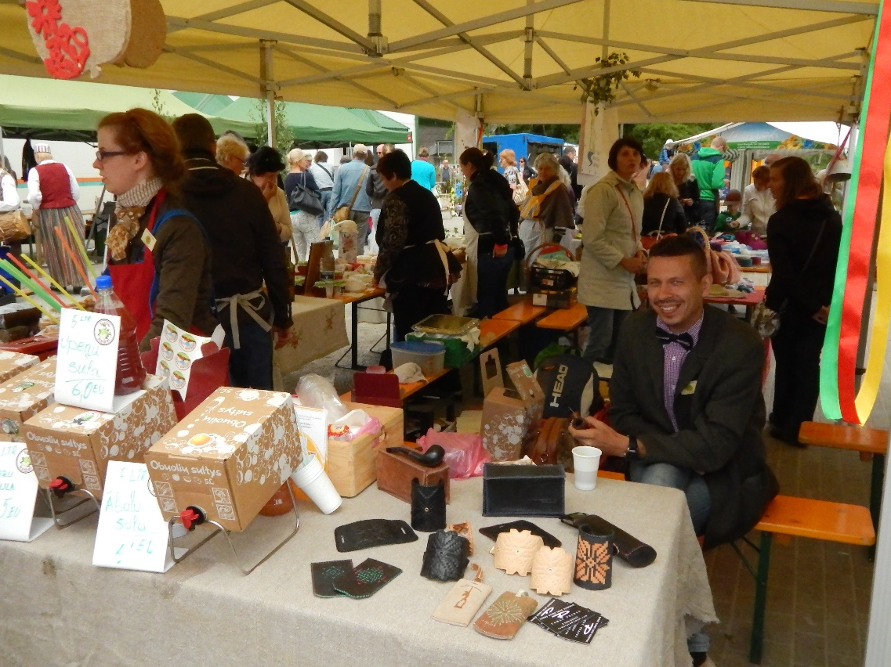
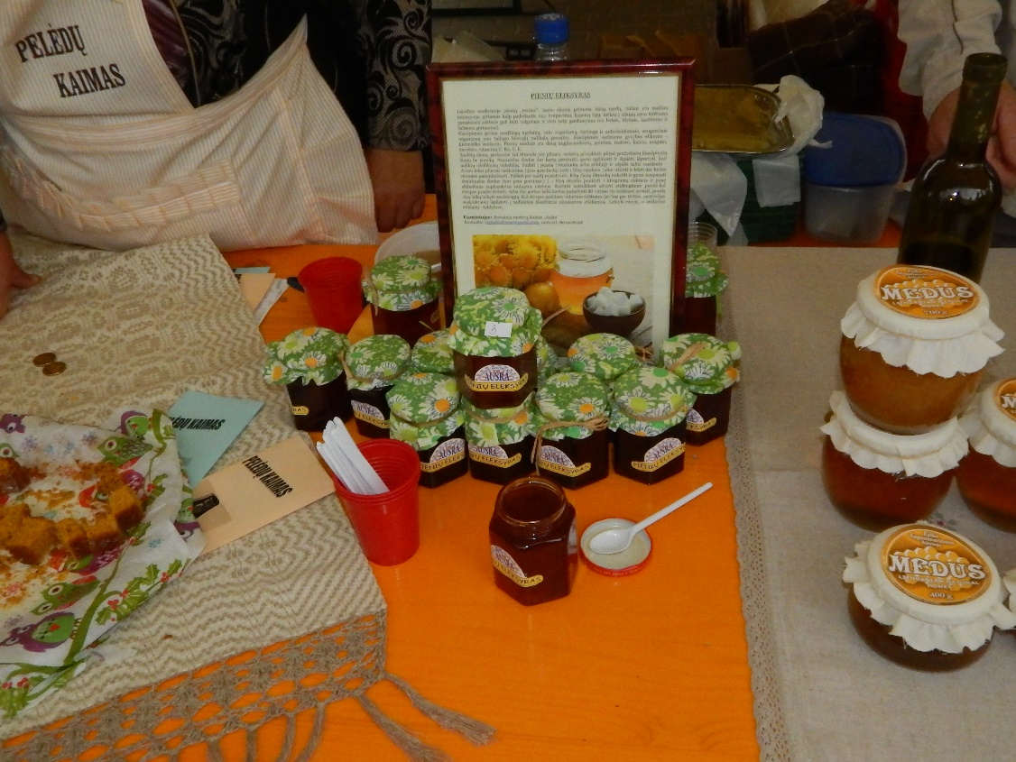
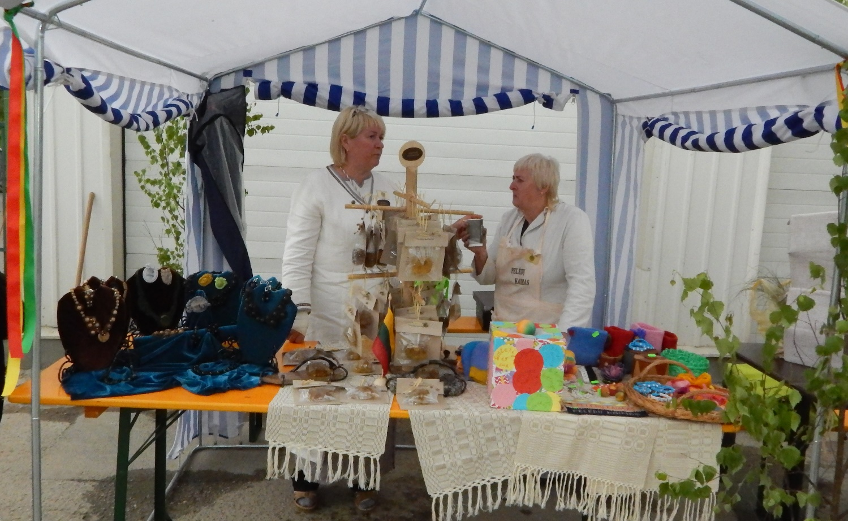

Slide 21
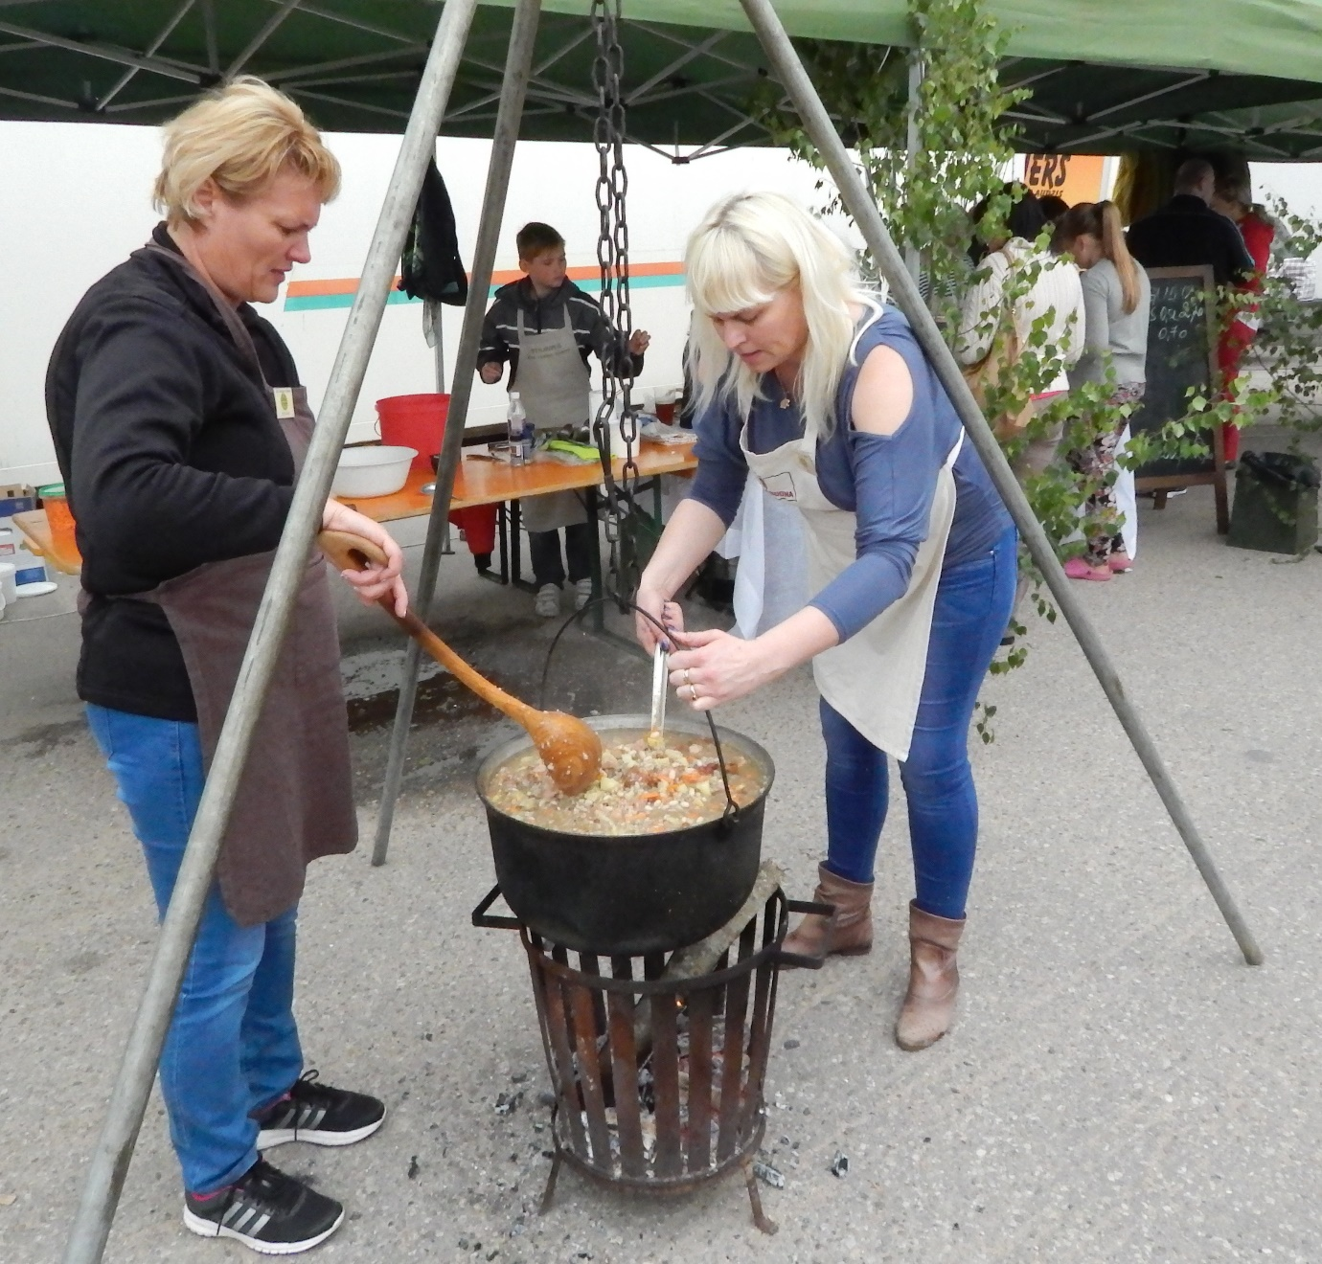
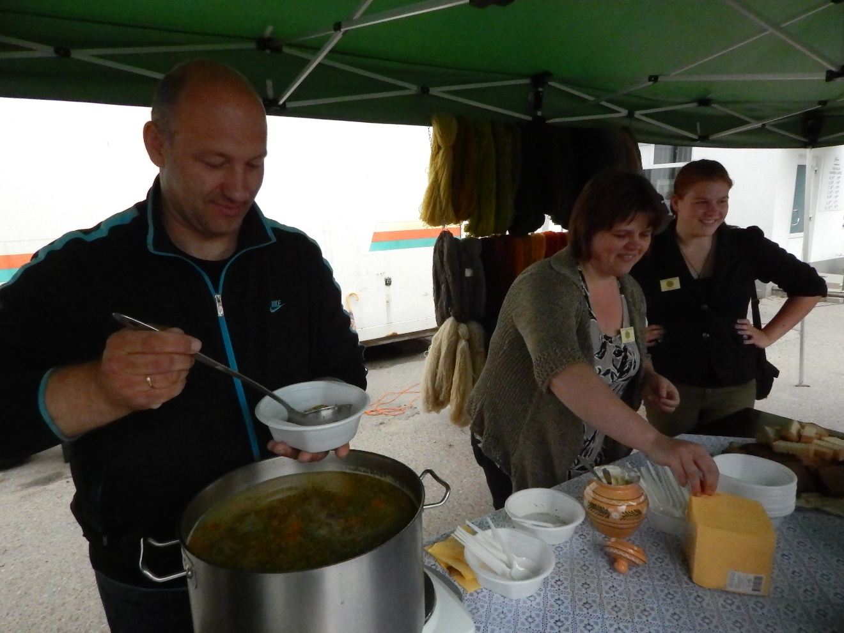

Slide 22
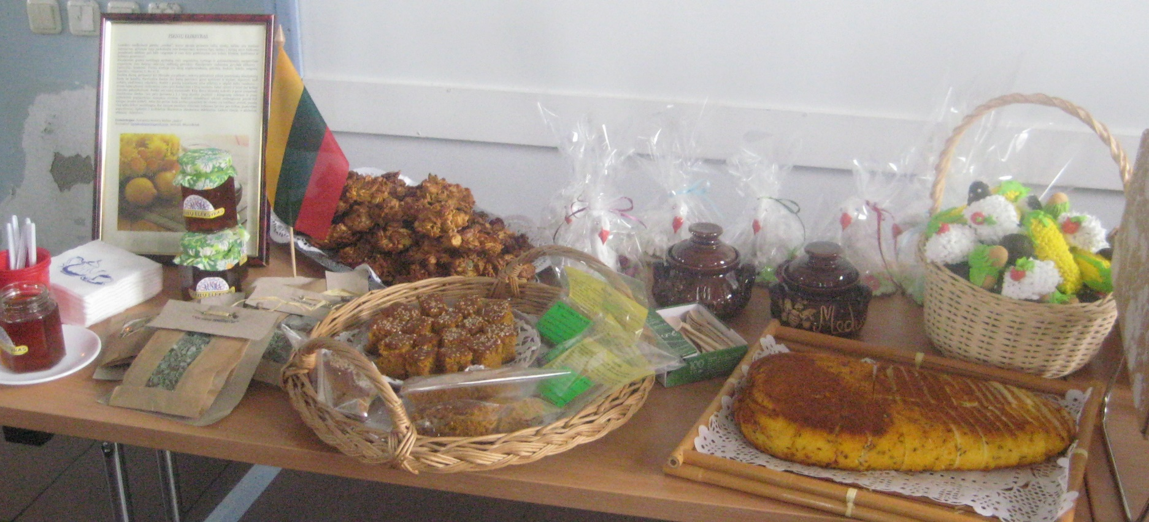
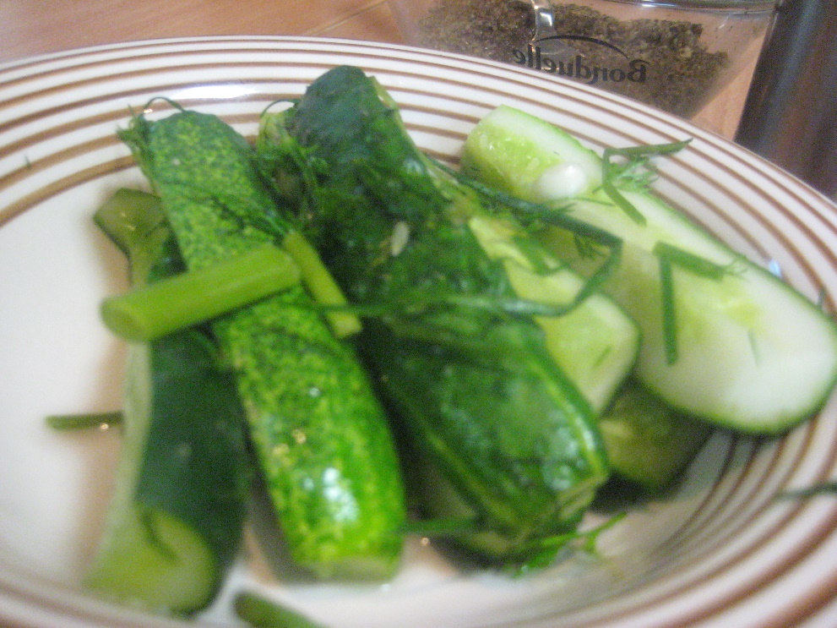
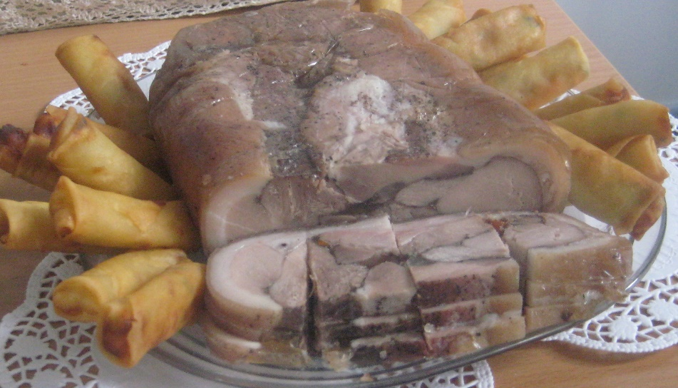
Starptautiska izstāde Lietuvā Kedaiņā 12.07.2014. – Gurķu svētki
Mājasdarbs – vietējo produktu degustācija, gurķu recepte no katras VRG

Slide 23
INGŪNA VALDMANE- trušu audzētāja;
INTA EKERTE – maizes cepēja;
INESE MANGULE – veselīgi sēkliņu maisījumi «Dabas spēks»

Slide 25
Starptautiska izstāde un seminārs Latvijā, Stāmeriena 06.09.2014.

Slide 30
Čehijas ražotāju produkcija

